Slide 1

尊敬的浪潮英信服务器用户：
衷心感谢您选用浪潮英信服务器！
本手册介绍了此款服务器的技术特性与系统的设置、安装，有助于您更详细地了解和便
捷地使用此款服务器。
请将我方产品的包装物交废品收购站回收利用，以利于污染预防，造福人类。浪潮拥有本手册的版权。
未经浪潮许可，任何单位和个人不得以任何形式复制本用户手册。浪潮保留随时修改本手册的权利。
本手册中的内容如有变动恕不另行通知。
如果您对本手册有疑问或建议，请向浪潮垂询。
浪 潮,
2014 年11 月
NOTE: THIS MANUAL WAS TRANSLATED INTO ENGLISH USING GOOGLE TRANSLATE, AND SOME TEXT FORMATTING WAS READJUSTED TO ALLOW AUTOMATIC TRANSLATION. SOME TRANSLATIONS OR TERMS MIGHT NOT BE ACCURATE. DUE TO LIMITATIONS, PICTURES MIGHT BE BLURRY OR ILLEGIBLE. PLEASE REFER TO THE ORIGINAL DOCUMENT FOR THESE PICTURES/DIAGRAMS/SCHEMATICS. IF YOU NEED RELATED SOFTWARES / DOCUMENTS / FIRMWARES / MODDED FIRMWARES OR BIOS, PLEASE CONSULT THIS FOLLOWING LINK: https://github.com/Dok-T/inspur-nf5270m4
和“英信”是浪潮集团有限公司的注册商标。
本手册中提及的其他所有商标或注册商标，由各自的所有人拥有。

Slide 2

和“英信”是浪潮集团有限公司的注册商标。
本手册中提及的其他所有商标或注册商标，由各自的所有人拥有。
版本说明
文档版本：V2.0
日期：2014 年 12 月 5 日
文档说明：第一次正式发行。

Slide 3
摘 要
手册介绍本服务器的规格信息、硬件操作、软件设置、服务条款、故障诊断等与维护工
作密切相关的内容。
本指南认定读者对服务器产品有足够的认识，获得了足够的培训，在操作、维护过程中不会造成个人伤害或产品损坏。
目标受众
本手册主要适用于以下人员：
技术支持工程师
产品维护工程师
建议由具备服务器知识的专业工程师参考本手册进行服务器运维操作。
警告
本手册介绍了此款服务器的技术特性与系统的设置、安装，有助于您更详细地了解和便
捷地使用此款服务器。
1. 请不要随意拆装服务器组件、请不要随意扩配及外接其它设备。如需操作，请务必在
我们的授权和指导下进行。
2.在拆装服务器组件前，请务必断开服务器上所连接的所有电缆。
BIOS、BMC 的设置对配置您的服务器很重要，如果没有特殊的需求，请您使用系统
3.
出厂时的默认值，不要随意改变参数设置。
4. 请使用随机驱动程序或浪潮官网提供的驱动程序，如果使用非浪潮驱动程序，可能会引起兼容性问题并影响产品的正常使用，对此浪潮将不承担任何责任或义务。
浪潮将不会对在使用我们的产品之前、期间或之后发生的任何损害负责，包括并不限于利益损失、信息丢失、业务中断、人身伤害，或其他任何间接损失。

Slide 4
目 录
1 安全说明．．．．．．．．．．．．．．．．．．．．．．．．．．．．．．．．．．．．．．．．．．．．．．．．．．．．．．．．．．．．．．．．．．．．．．．．．．．．．．．．．．．．．．．．．．．．．．．．．．．．．．．．．．．．．．．．．．．．．．．．．．． 1
2 产品规格介绍 …………………………………………………………………………… 4
2.1) 简介 --------------------------- 4
2.2) 特性和规格 --------------------- 6
2.3) 前面板 ------------------------- 7
2.4) 后面板 ------------------------- 11
2.5) 主板布局 ----------------------- 12
2.6) 主板跳线介绍 ------------------- 13
BIOS 设置．．．．．．．．．．．．．．．．．．．．．．．．．．．．．．．．．．．．．．．．．．．．．．．．．．．．．．．．．．．．．．．．．．．．．．．．．．．．．．．．．．．．．．．．．．．．．．．．．．．．．．．．．．．．．．．．．．．．．．．．14
3.1) 设置系统 BIOS 方法 ------------- 14
3.2) BIOS 设置 ---------------------- 15
3.3) Firmware Update ---------------- 46
4 BMC 设置 ．．．．．．．．．．．．．．．．．．．．．．．．．．．．．．．．．．．．．．．．．．．．．．．．．．．．．．．．．．．．．．．．．．．．．．．．．．．．．．．．．．．．．．．．．．．．．．．．．．．．．．．．．．．．．．．．．．．．．．．．50
4.1) 简介 --------------------------- 50
4.2) 功能模块 ----------------------- 50
4.3) Web 界面介绍 ------------------- 51
4.4) 远程控制 ----------------------- 55
4.5) 电淉和散热 --------------------- 56
4.6) BMC 设置 ----------------------- 57
4.7) 日志 --------------------------- 60
4.8) 故障诊断 ----------------------- 61
4.9) 系统维护 ----------------------- 62
4.10) 命令行功能介绍 ---------------- 63
4.11) 时区表 ------------------------ 68
硬件维护 ．．．．．．．．．．．．．．．．．．．．．．．．．．．．．．．．．．．．．．．．．．．．．．．．．．．．．．．．．．．．．．．．．．．．．．．．．．．．．．．．．．．．．．．．．．．．．．．．．．．．．．．．．．．．．．．．．．．．．．．．．．70
5.1) 工具准备 ----------------------- 70
5.2) 更换部件 ----------------------- 70

Slide 5
常见故障及诊断抖除．．．．．．．．．．．．．．．．．．．．．．．．．．．．．．．．．．．．．．．．．．．．．．．．．．．．．．．．．．．．．．．．．．．．．．．．．．．．．．．．．．．．．．．．．．．．．．．．．．．．．．．81
6.1) 常见故障 ------------------------ 81
6.2) 诊断抖除说明 -------------------- 81
展务部分介绍．．．．．．．．．．．．．．．．．．．．．．．．．．．．．．．．．．．．．．．．．．．．．．．．．．．．．．．．．．．．．．．．．．．．．．．．．．．．．．．．．．．．．．．．．．．．．．．．．．．．．．．．．．．．．．．．．．84
7.1) 如何获取帮助 -------------------- 84
7.2) 联系浪潮技术支持的各种方式 ------ 84
规范标准．．．．．．．．．．．．．．．．．．．．．．．．．．．．．．．．．．．．．．．．．．．．．．．．．．．．．．．．．．．．．．．．．．．．．．．．．．．．．．．．．．．．．．．．．．．．．．．．．．．．．．．．．．．．．．．．．．．．．．．．．86
8.1) 美国 FCC 声明 ------------------- 86
8.2) 欧盟 CE 声明 -------------------- 86
8.3) 中国 CCC ------------------------ 86
8.4) 中国环境标志 -------------------- 87
9 展务条款．．．．．．．．．．．．．．．．．．．．．．．．．．．．．．．．．．．．．．．．．．．．．．．．．．．．．．．．．．．．．．．．．．．．．．．．．．．．．．．．．．．．．．．．．．．．．．．．．．．．．．．．．．．．．．．．．．．．．．．．．88

Slide 7

1 安全说明
安全说明
警告：以下警告表示存在可能导致财产损失、人身伤害或死亡的潜在危险。
本系统中的电源设备可能会产生高电压和危险电能，从而导致人身伤害。请勿自行卸下主机盖以拆装、更换系统内部的任何组件，除非另外得到浪潮的通知，否则只有经过浪潮培训的维修技术人员才有权拆开主机盖及拆装、更换内部组件。
请将设备连接到适当的电源，仅可使用额定输入标签上指明的外部电源类型为设备供电，为保护您的设备免受电压瞬间升高或降低所导致的损坏，请使用相关的稳压设备或不间断电源设备。
如果必须使用延长电缆，请使用配有正确接地插头的三芯电缆，并查看延长电缆的额定值，确保插入延长电缆的所有产品的额定电流总和不超过延长电缆额定电流限制的百分之八十。
请务必使用随机配备的供电组件如电源线、电源插座（如果随机配备）等，为了设备及使用者的安全，不要随意更换电源电缆或插头。
为防止系统漏电造成电击危险，务必将系统和外圃设备的电源电缆插入已正确接地的电源插座。请将三芯电源线插头插入接地良好、伸手可及的三芯交流电源插座中，务必使用电源线的接地插脚，不要使用转接插头或拔下电缆的接地插脚，在未安装接地导线及不确定是否已有适当接地保护的情况下，请勿操作使用本设备，可与电工联系
咨询。
切勿将任何物体塞入系统的开孔处。如果塞入物体，可能会导致内部组件短路而引起火灾或电击。
请将系统置千远离散热片和有热源的地方，切勿堵塞通风孔。
切勿让食物或液体散落在系统内部或其它组件上，不要在高潮湿、高灰尘的环境中使
用产品。
用错误型号的电池更换会有爆炸危险，需要更换电池时，请先向制造商咨询并使用制造商推荐型号相同或相近的电池，切勿拆开、挤压、刺戳电池或使其外部接点短路，不要将其丢入火中或水中，也不要暴露在温度超过 60 摄氏度的环境中，请勿尝试打
开或维修电池，务必合理处置用完的电池，不要将用完的电池及可能包含电池的电路板及其它组件与其它废品放在一起，有关电池回收请与当地废品回收处理机构联系。
在机柜中安装设备之前，请先在独立机柜上安装正面和侧面支脚 对千与其它机柜相连的机柜，则先安装正面支脚。如果在机柜中安装设备之前未相应地安装支脚，在某些情况下可能会导致机柜翻倒，从而可能造成人身伤害，因此，在机柜中安
1

Slide 8

装设备之前，请务必先安装支脚。在机柜中安装设备及其它组件后，一次仅可将一个组件通过其滑动部件从机柜中拉出。同时拉出多个组件可能会导致机柜翻倒而造成严重的人身伤害。
请勿独自移动机柜。考虑到机柜的高度和重量，至少应由两人来完成移动机柜任务。
机柜带电工作时请勿对供电铜排进行直接触操作，严示将供电铜排进行直接短接。
此为 A 级产品，在生活环境中，该产品可能造成无线电干扰。在这种情况下，可能
需要用户对其干扰采取切实可行的措施。
注意：为了您更好地使用设备，以下注意事项将帮助您避免可能会损坏部件或导致数据丢失等问题的出现
如果出现以下任何情况，请从电源插座拔下产品的电源线插头，并与浪潮的客户服务部门联系
电源电缆、延长电缆或电源插头巳损坏。
产品被水淋湿。
产品跌落或损坏。
物体落入产品内部。
按照操作说明进行操作时，产品不能正常工作。
如果系统受潮，请按以下步骤处置
关闭系统和设备电源，断开它们与电源插座的连接，等待 10 至 20 秒钟，然
后打开主机盖。
 |  | 2) 将设备移至通风处，使系统至少干燥 24 小时，并确保系统完全干燥。
 |  | 3) 合上主机盖，将系统重新连接至电源插座，然后开机。
 | 3 | 4) 如果运行失败或异常，请与浪潮联系，获得技术帮助。 注意系统电缆和电源电缆的位置，将其布线在不会被踩到或碰落的地方，确保不
 |  | 要将其它物品放置在电缆上。
 | 4 | 卸下主机盖或接触内部组件之前，应先让设备冷却 为避免损坏主板，请在系统
 |  | 关闭后等待 5 秒钟，然后再从主板上卸下组件或断开系统外围设备的连接。
 | 5 | 如果设备中安装了调制解调器、电信或局域网选件，请注意以下事项
 |  | 1) 如果出现雷电天气，请勿连接或使用调制解调器。否则可能遭受雷击。
 |  | 2) 切勿在潮湿环境中连接或使用调制解调器。
 |  | 3) 切勿将调制解调器或电话电缆插入网络接口控制器 (N C) 插座。
2

Slide 9
安全说明
4 ) 打开产品包装、接触或安装内部组件或接触不绝缘的调制解调器电缆或插孔之前，请断开调制解调器电缆。
为防止静电释放损坏设备内部的电子组件，请注意以下事项
拆装、接触设备内任何电子组件前应先导去身上的静电。您可通过触摸金属接
地物体（如机箱上未上漆的金属表面)导去身上的静电，以防止身上静电对敏感组件的静电释放。
对不准备安装使用的静电敏感组件，请不要将其从防静电包装材料中取出。
工作中请定期触摸接地导体或机箱上未上漆的金属表面，以便导去身上可能
损坏内部组件的静电。
经浪潮同意，拆装系统内部组件时，请注意以下事项
关闭系统电源并断开电缆，包括断开系统的任何连接。断开电缆时，请抓住电
缆的连接器将其拔出，切勿拉扯电缆。
卸下主机盖或接触内部组件之前，应先让产品冷却。
拆装、接触设备内任何电子组件前应先通过触摸金属接地物体导去身上的静
电。
拆装过程中动作幅度不宜过大，以免损坏组件或划伤手臂。
小心处理组件和插卡，切勿触摸插卡上的组件或接点。拿取插卡或组件时，应
抓住插卡或组件的边缘或其金属固定支架。
机柜产品在安装使用过程中，应注意以下事项
机柜完成安装后，请确保支脚巳固定到机架并支撑到地面，并且机架的所有重
量均巳落在地面上。
务必按照从下到上的顺序装入机柜，并且首先安装最重的部件。
从机柜中拉出组件时，应轻轻用力，确保机柜保持平衡和稳定。
按下组件滑轨释放问锁并将组件滑入或滑出时，请务必小心，滑轨可能夹伤您
的手指。
切勿让机柜中的交流电源分支电路过载。机柜负载总和不应超过分支电路额
定值的 80%。
确保机柜中组件保持良好的通风。
维修机柜中的组件时，请勿踩踏在其它任何组件上。
3

Slide 10
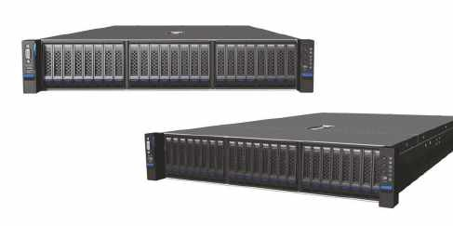
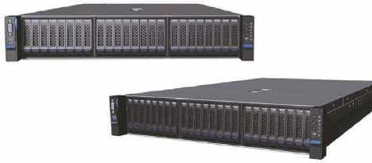
2 产品规格介绍
2.1 简介
本机型是一款完全自主研发的服务器产品。采用 Intel Grantley-EP 平台，使
用 Wellsburg 芯片组。 支持两颗主流 英特尔至强 E5-26XX V4（ 或 E5-26XX V3） 系列处理器。 支持 20 DIMM DDR4 内存， 最大支持 2133MHz。支持 ECC
Registered 及多种高级内存冗余功能。最大支持 2.5×29 块 SAS/SATA/SSD 热插拔硬盘或者 3.5×12 块 SAS/SATA/SSD 热插拔硬盘。主板集成高性能千兆网卡，支持网络高级特性。主板集成 BMC/KVM 芯片。7 个可用的 PCI-Express 扩展槽。
支持 SAS 3.0（12Gb/s）的 SAS 或者 SAS RAID 卡，实现灵活的 SAS/SAS RAID
解决方案。结构、存储、PCI 扩展、电源、风扇等部件模块化设计。节能降噪设计，配置高效率 PMbus 电源，支持 DPNM 功能，实现节能降耗。
2.5x24 配置（以满配举例）
支持 24 个前置的 2.5 英寸 SAS/SATA/SSD 硬盘，外观如下图所示。
3.5x8 配置（以满配举例）
支持 8 个前置的 3.5/2.5 英寸 SAS/SATA/SSD 硬盘，外观如下图所示。
注 3.5 寸硬盘托架可以放置 3.5/2.5 硬盘。
4

Slide 11
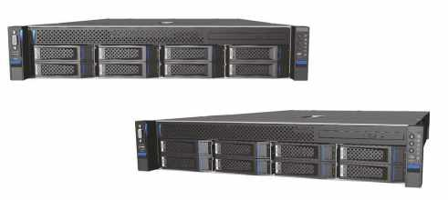
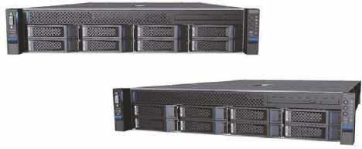
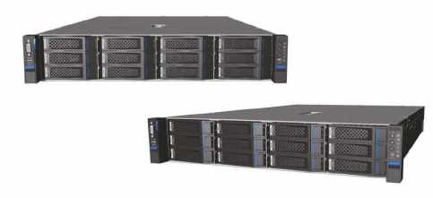
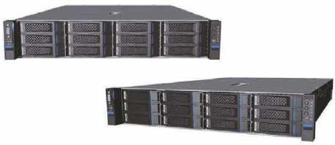
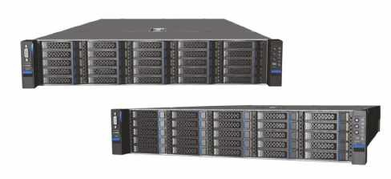
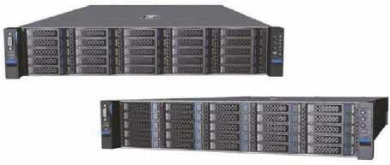
产品规格介绍
3.5x12 配置（以满配举例）
支持 12 个前置的 3.5/2.5 英寸 SAS/SATA/SSD 硬盘，外观如下图所示。
注 3.5 寸硬盘托架可以放置 3.5/2.5 硬盘。
2.5x25 配置（以满配举例）
支持 25 个前置的 2.5 英寸 SAS/SATA/SSD 硬盘，外观如下图所示。
5

Slide 12
2.2 特性和规格
处理器
处理器类型接口
Intel 双路 Xeon E5-26XX V3 系列 （最高支持两颗 135W)
Intel 双路 E5-26xx V4( 或 Xeon E5-26xx V3) 系列 ( 最高支持两颗 145W)
两个 Socket-R3 插槽
芯片组
芯片组类型
PCH C610 (Wellsburg)
内存
DDR4 ECC RDIMM/LRDIMM 内存
20 个
最大支持 640 GB( 单条 32GB)
内存类型
内存插槽数
内存总容量
1/0 接口
USB 接口
2 个后置 USB 3.0 接口，2 个内置 USB 3.0 接口
显示接口
1 个前置 VGA 接口
1 个后置 VGA 接口
串行接口
1 个后置串口
ID 指示灯接口
1 个 ID 指示灯(蓝色)及其按键
显示控制器
控制器类型
Aspeed 2400 芯片内集成，最大分辨率支持 1280*1024
SAS 背板
SAS3 0 背板
支持热插拔 SAS/SATA/SSD 硬盘
网卡
网卡控制器
主板集成 1 个Intel I350 双千兆网卡，提供两个 1000M 自适应 RJ45 网口
管理芯片
集成 1 个独立的 1000Mbps 网络接口，专门用千 IPMI 的远程管理。主板板载 6 个PCI Express 3.0 slots, 外接卡支持竖插，具体包括
PCIE0: CPU0, 8x + 1x, 支持半高半长扩展卡，支持 NCSI
PCIE1: CPU1, 8x, 支持半高半长扩展卡
PCIE2: CPU1, 16x, 支持半高半长扩展卡
PCIE3: CPU1, 8x (16x slot, 8 lanes), 支持半高半长扩展卡 PCIE4: CPU0, 16x, 支持半高 3/4 长扩展卡
PCIE5: CPU0, 8X, 支持半高半长扩展卡
管理芯片
PCI 扩展插槽
硬盘
硬盘类型
前置2 5/3 5 英寸SAS 、SATA 、SSD 硬盘 最大可支持2 块后置SATA 、SSD 硬盘。
(以您购买的实际机型为准)
6

Slide 13
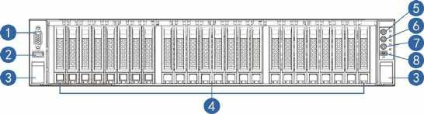
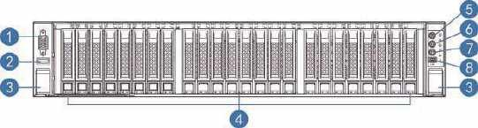
产品规格介绍
外部存储驱动器
光驱
Slim SATA DVD 光驱
注 3.5 x 12 配置、2.5 x 25 配置、2.5 x 24 配置笫三个硬盘模组时，无法支持
光驱，请选择 USB 光驱。
驱动 U 盘
可选驱动 U 盘
电源
单 / 双电 550W / 800W 及其以上输出功率; 1+1 冗余; 2 个电源模块 支 持
PMBus 电源，实现 Node Manager 3.0 功能
规格
电源输入
请以主机铭牌标签上的电源输入值为准。
物理规格
651 宽 X 307 高 X 971 深（ 单 位: mm)
447 宽X 87 高X 720 深 （ 单 位: mm)
毛重 35.2kg(12 盘位满配)。（毛重包括 主机＋ 包装箱 ＋ 导轨 ＋ 配件盒)
包装箱外尺寸主机尺寸
产品重董
环境参数
工作环境温度贮存运输温度工作湿度
10°C – 35°C
-40°C -60°C
20％ -80％ 相对湿度
贮存运输湿度
35% -80%相对湿度
20% -93% (40°C) 相对湿度
前面板
2.5X24 盘位
编号
模块名称
1
前置 VGA 接口
2
前置 USB 3.0 接口
3
服务器与机柜固定卡扣
4
前置硬盘槽位
5
服务器开关按键
6
D 灯及按键
7
系统故障指示灯按键
8
LCD 液晶管理模块接口
7

Slide 14
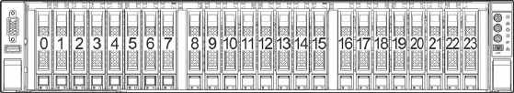
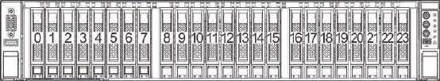
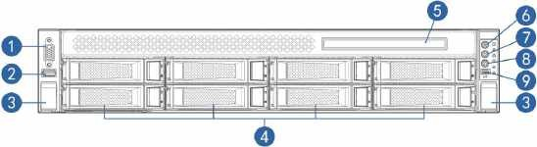
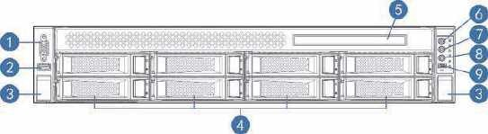
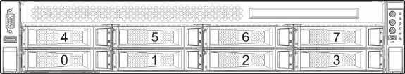
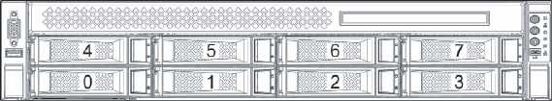
2.5X24 盘位硬盘顺序示意图
2.3.2 3.5X8 盘位
编号
模块名称
1
前置 VGA 接口
2
前置 USB 3.0 接口
3
服务器与机柜固定卡扣
4
前置硬盘槽位
5
光驱
6
服务器开关按键
7
ID 灯及按键
8
系统故障指示灯按键
9
LCD 液晶管理模块接口
3.5X8 盘位硬盘顺序示意图
8

Slide 15
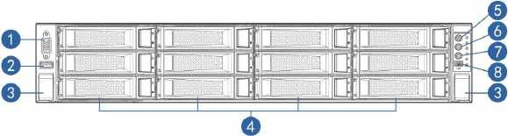
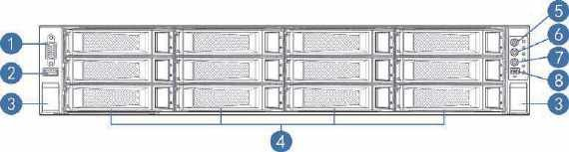
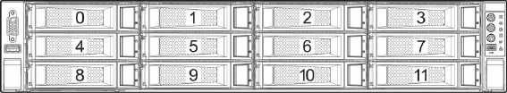
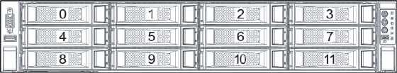
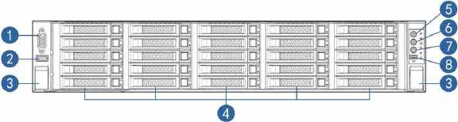
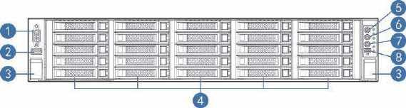
产品规格介绍
2.3.3 3.5X12 盘位
编号
模块名称
1
前置 VGA 接口
2
前置 USB 3.0 接口
3
服务器与机柜固定卡扣
4
前置硬盘槽位
5
服务器开关按键
6
ID 灯及按键
7
系统故障指示灯按键
8
LCD 液晶管理模块接口
3.5X12 盘位硬盘顺序示意图
2.3.4 2.5X25 盘位
9

Slide 16
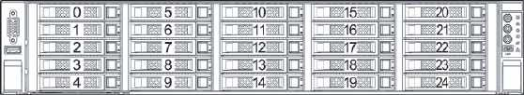
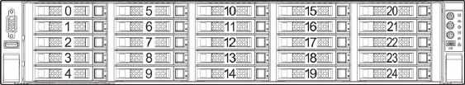
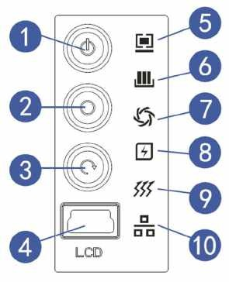
编号
模块名称
1
前置 VGA 接口
2
前置 USB 3.0 接口
3
服务器与机柜固定卡扣
4
前置硬盘槽位
5
服务器开关按键
6
ID 灯及按键
7
系统故障指示灯按键
8
LCD 液晶管理模块接口
2.5 x 25 盘位硬盘顺序示意图
2.3.5 前控板按键与指示灯
10

Slide 17
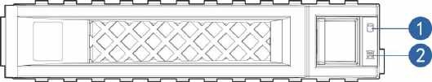
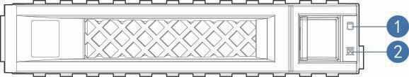
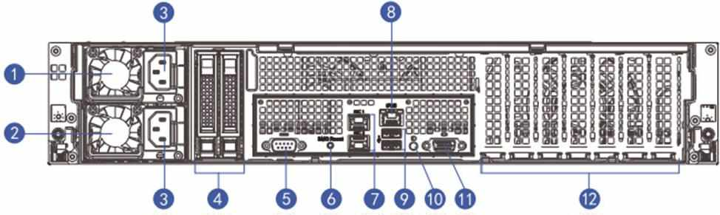
产品规格介绍
编号 | 模块名称
1 | 服务器开关按键
2 | ID 灯及按键
3 | 系统故障指示灯按键
4 | LCD 液晶管理模块接口
5 | 系统故障指示灯
6 | 内存故障指示灯
7 | 风扇故障指示灯
8 | 电源故障指示灯
9 | 系统过热指示灯
10 | 网络状态指示灯
2.3.6 硬盘托架上的指示灯
编号
模块名称
说明
编号 模块名称 说明
编号 模块名称 说明
常亮绿色：正常
1 硬盘活动状态指示灯 _{常亮红色 硬盘出现故障}
绿色闪烁：硬盘进行读写活动
1 硬盘故障报警指示灯 常亮蓝色 硬盘定位
常亮蓝色^{常亮红色：}配合^{硬盘出现}RA D^{故障}Rebu id ng
2 硬盘故障报警指示灯 常亮蓝色：硬盘定位
常亮绿色 正常
2 硬盘活动状态指示灯 常亮蓝色：配合 RAID Rebuilding
绿色闪烁 硬盘进行读写活动
1
硬盘活动状态指示灯
常亮绿色：正常
绿色闪烁：硬盘进行读写活动
常亮红色：硬盘出现故障常亮蓝色：硬盘定位
常亮蓝色：配合 RAID Rebuilding
2
硬盘故障报警指示灯
2.4 后面板
11

Slide 18
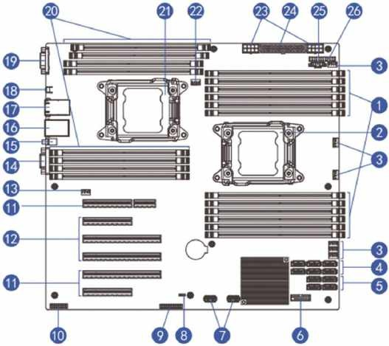
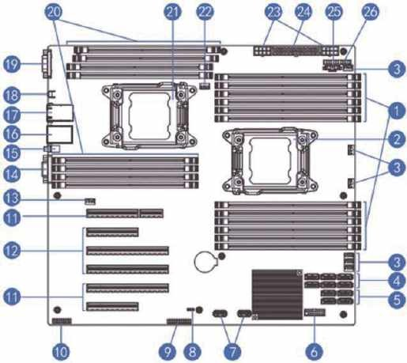
编号
模块名称
1
PSU0
2
PSU1
3
电源线接口
4
2.5 寸硬盘槽位
5
串行接口
6
BMC Reset
7
千兆网口
8
IPMI 接口
9
USB 接口
1O
ID 灯及按键
11
VGA 接口
12
PCIE 插槽
2.5 主板布局
12

Slide 19
产品规格介绍
编号 | 模块名称
1 | 内存插槽（对应 CPU0)
2 | CPU0
3 | 系统风扇接口
4 | SATA 接口
5 | SSATA 接口
6 | 前置 USB 接口
7 | 内置 USB 接口
8 | CMOS 清除跳线
9 | TCM 接口
10 | 前置 VGA 接口
11 | PCIE 插槽（对应 CPU0)
12 | PCIE 插槽（对应 CPU1)
13 | CPU1 风扇接口
14 | 后置 VGA 接口
15 | ID 灯及按键
16 | IPMI 接口／ 后置USB 接口（2 个)
17 | 2 个千兆网口
18 | BMC Reset 按键
19 | 串行接口
2O | 内存插槽（对应 CPU1)
21 | CPU1
22 | CPU0 风扇接口
23 | 8pin 电淉接口
24 | 24pin 电淉接口
25 | PMBUS 通讯接口
26 | 前控板接口
主板跳线介绍
清除 CMOS 跳线介绍
跳线位置见 [2.5 主板布局]。
跳线编号 作用描述 跳线功能
CLR_CMOS CMOS 清除跳线 管脚 1-2 短接, 正常状态; 管脚 2-3 短接, 清除 CMOS。
清除 CMOS 时必须关闭系统，并切断电源，短接 Pin2-3 后需要保持 5 秒钟；然后重新用跳线帽将 CLR_CMOS 跳线的 Pin1、Pin2 针脚短接（默认设置状态），恢复到原来状态。
13

Slide 20

3 BIOS 设置
本章介绍本服务器的 BIOS 功能设置及主板跳线。该部分所描述的各项操作仅限千具有系统维护资格的操作员或管理员进行。
BIOS 是基本的输入输出系统，可以利用专门的设置程序对系统参数和硬件参数进
行调整。由千 BIOS 对系统的运转和启动有重大影响，所以，设置了不当的参数后可能会引起硬件资源之间的冲突，或者降低系统运行的性能，因此，了解 BIOS 的设置对配置您的服务器很重要，如果没有特殊的需要，建议您使用系统出厂时的默认值，不要随意改变参数设置。
在改变服务器 BIOS 设置前，请记录下相应的初始设置，以便在因修改选项而出现系统工作异常时，可以根据记录的初始设置重新恢复。
通常系统出厂默认设置都是最优化设置。在未理解各参数表示的意义前，不要试图进行更改。
本章主要对常用设置作详细说明。使用过程中较少涉及的选项仅作简单说明或未作说明。
根据产品的不同配置，BIOS 的内容会有所变化，在此不作详细说明。
3.1 设置系统 BIOS 方法
加电启动服务器，系统开始引导，当屏幕出现 Inspur Logo 下方提示
“Press <DEL> to SETUP or <TAB> to POST or <F12> to PXE Boot."时，按下
[DEL ] 键，当屏幕右下角出现“Enter ng Setup..."时，稍后会进入系统 BIOS 设置，在
BIOS 主菜单中您可以通过箭头方向键选择子项按回车键进入子菜单。
注：灰色的选项不可用。带有 “ → “ 符号的项目，有子菜单。
控制键说明表
按键
功能
<Esc>
退出或是从子菜单返回主菜单
“←” 或 “→”
选择菜单
<UP> 或 <DOWN>
移动光标到上或下
<Home> 或<End>
移动光标到屏幕顶部或是底部
< + > 或 < - >
选择当前项的前一个或后一个数值、设置
<F1>
帮助
<F2>
恢复上次设置
<F9>
恢复缺省设置
<F10>
保存并退出
<Enter>
执行命令或选择子菜单
14

Slide 21
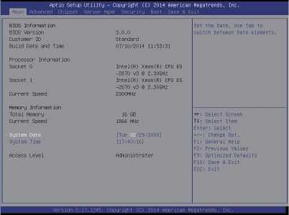
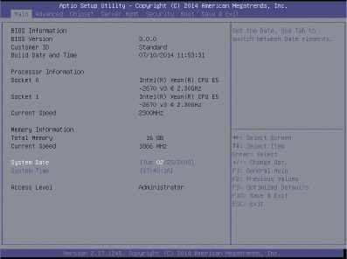
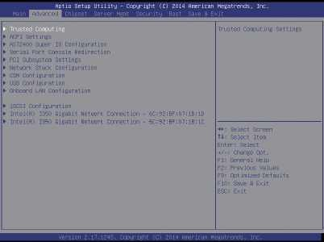
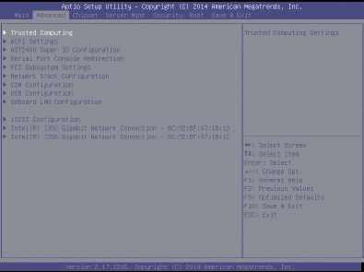
BIOS 设置
3.2 BIOS 设置
3.2.1 Main 菜单
Main 菜单界面说明表
界面参数
功能说明
BIOS Information
显示了 BIOS 当前信息
Processor Information
显示 CPU 的信息
Memory Information
显示内存容量和当前速率信息
System Date (Day mm/dd/yyyy) System Time (hh/mm/ss)
显示系统时间
Access Level
当前访问级别
3.2.2 Advanced 菜单
15

Slide 22
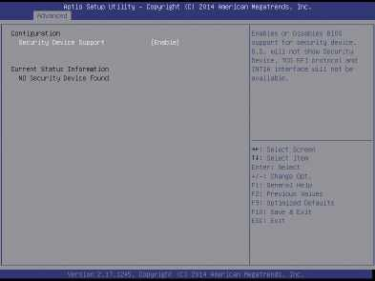
Advanced 菜单界面说明表
界面参数
功能说明
Trusted Computing
可信计算配配置
ACPI Settings
高级配置和电源接口设置
AST2400 Super IO Configuration
AST2400 I/O 芯片参数配置
Serial Port Console Redirection
串口控制台重定向设置
PCI Subsystem Settings
PCI 子系统设置
Network Stack Configuration
网络堆栈配置
CSM Configuration
CSM 配置
USB Configuration
USB 配置
0nboard LAN Configuration
板载网卡配置
3.2.2.1 Trusted Computing
Trusted Computing 菜单界面说明表
界面参数
功能说明
Security Device Support
BI0S 对安全设置的支持设置
Current Status Information
当前安全设备的状态信息
16

Slide 23
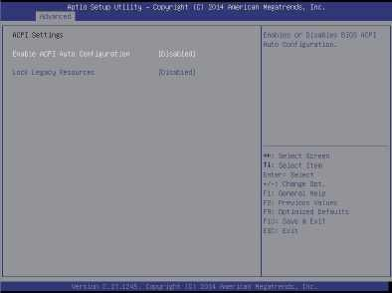
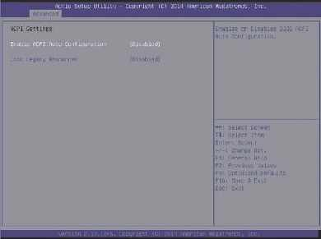
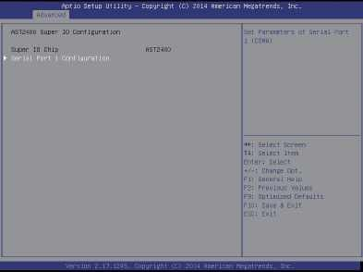
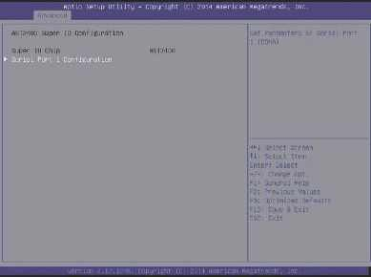
BIOS设置
3.2.2.2 ACPI Settings
Advanced 菜单界面说明表
界面参数
功能说明
Enable ACPI Auto Configuration
允许 ACPI 自动配置
Lock Legacy Resources
锁定传统资源设置
3.2.2.3 AST2400 Super IO Configuration
AST2400 Super IO Configuration 菜单界面说明表
界面参数
功能说明
Super IO Chip
当前 I/O 芯片
Serial Port 1 Configuration
串口 1 配置
17

Slide 24
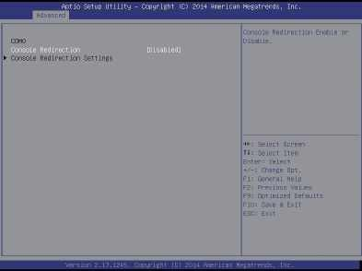
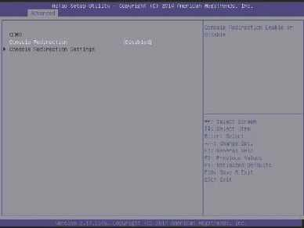
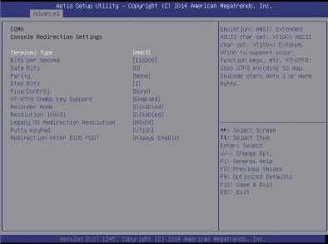
3.2.2.4 Serial Port Console Redirection
Serial Port Console Redirection 菜单界面说明表
界面参数 功能说明
Console Redirection 控制台重定向开关设盐
Console Redirection Settings 控制台重定向参数设盐
3.2.2.4.1 Console Redirection Settings
当 Console Redirection 选项设为 [Enabled] , Console Redirection Settings 菜单
被开启。
18

Slide 25
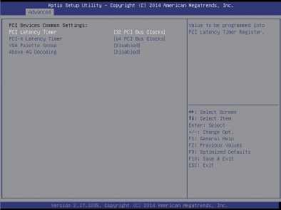
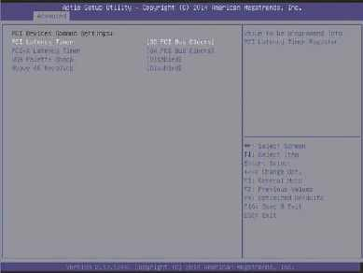
BIOS 设置
Console Redirection Settings 菜单界面说明
界面参数 功能说明
Terminal Type 终端类型设置
Bits per second 波特率设置
Data Bits 数据位设置
Parity 奇偶校验设置
Stop Bits 停止位设置
Flow Control 流控制设置
VT-UTFB Combo Key Support VT-UTFB 组合键支持设置
Recorder Mode 记录器模式设置
Redirection 100 x 31 扩展终端分辨率设置
Legacy OS Redirection Resolution 传统系统的终端分辨率设置
Putty KeyPad Putty 的功能键和键盘设置
Redirection After BIOS POST BIOS 启动之后重定向设置
3.2.2.5 PCI Subsystem Settings
PCI Subsystem Settings 菜单界面说明表
界面参数 功能说明
PCI Latency Timer PCI 延迟计时器设置
PCI-X Latency Timer PCI-X 延迟计算器设置
VGA Palette Snoop VGA 颜色校正设置
Above 4G Decoding 64 位设备大千 4G 地址空间的解码设置
19

Slide 26
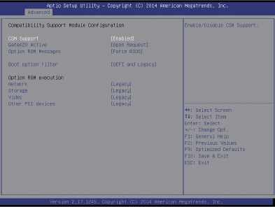
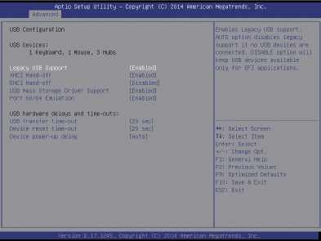
3.2.2.6 CSM Configuration
CSM Configuration 菜单界面说明表
界面参数
功能说明
CSM Support
CSM 支持设篮
GateA20 Active
A20 地址线的控制模式设篮
Option Rom Message
Option Rom 显示模式设篮
Boot option filter
启动选项过滤器设篮
Option R O M execution
Option Rom 执行方式
Network
网卡 Option Rom 执行方式设篮
Storage
存储设备 Option Rom 执行方式设篮
Video
Video 设备 Option Rom 执行方式设篮
Other PCI devices
其他 PCI 设备 Option Rom 执行方式设篮
3.2.2.7 USB Configuration
20

Slide 27
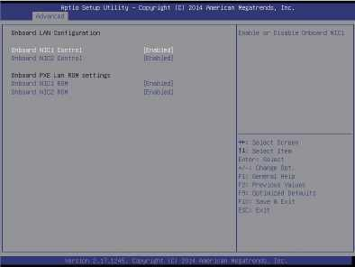
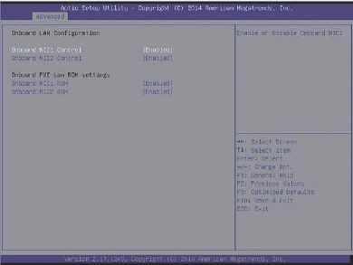
BIOS 设置
USB 菜单界面说明表
界面参数
功能说明
Legacy USB Support
传统 USB 设备设置
XHCI Hand-off
可扩展的主机控制器接口设置，面向 USB3.0
EHCI Hand-off
增强主机控制器接口设置，面向 USB2.0
USB Mass Storage Driver Support
USB 大容量存储驱动支持设置
Port 60/64 Emulation
USB 端口 60/64h 仿真设置
3.2.2.8 Onboard LAN Configuration
Onboard LAN Configuration 菜单界面说明表
界面参数 功能说明
Onbaord NIC1 Control 板载网卡 NIC1 开关设置
Onbaord NIC2 Control 板载网卡 NIC2 开关设置
Onboard NIC1 ROM 板载网卡 NIC1 PXE Oprom 开关设置
Onboard NIC2 ROM 板载网卡 NIC2 PXE Oprom 开关设置
21

Slide 28
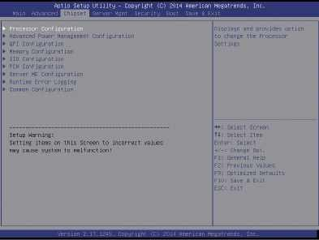
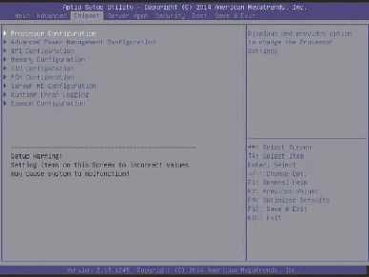


3.2.3 Chipset 菜单
Chipset 菜单界面说明表
界面参数
功能说明
Processor Configuration
处理器配置
Advanced Power Management Configuration
高级电涌管理配置
QPI Configuration
QPI 配置
Memory Configuration
内存配置
IIO Configuration
IIO 配置
PCH Configuration
PCH 配置
Server ME Configuration
服务器 ME 配置
Runtime Error Logging
运行时错误日志配置
Common Configuration
常见选项配置
3.2.3.1 Processor Configuration
22

Slide 29


BIOS 设置
Processor Configuration 菜单界面说明表
界面参数 功能说明
Processor Information 处理器信息子菜单，处理器的详细信息
Hyper Threading Technology 超线程技术设置
Core Enabled CPU 核数设置
Execute Disable Bit 病毒防护技术设置
Intel TXT Support Intel 可信执行技术支持设置
VMX Intel 硬件辅助虚拟化技术设置
SMX 安全模式扩展设置
Hardware Prefetcher 硬件预取设置
Adjacent Cache Prefetch 邻近高速缓存预取设置
DCU Streamer Prefetcher DCU IP Prefectcher
DCU Streamer 预取设置
DCU IP 预取设置
Direct Cache Access (DCA)
直接高速缓存访问设置
AES-NI
Intel AES-NI 高级加密标准设置
3.2.3.2 Advanced Power Management Configuration
23

Slide 30


Advanced Power Management Configuration 菜单界面说明表
界面参数 功能说明
Power Technology 设置电源管理
Config TDP TDP 设置
CPU P State Control
CPU P State 控制设置子菜单，Power Technology 设置为
[Custom] 时开启
CPU C State Control
CPU C State 控制设置子菜单，Power Technology 设置为
[Custom] 时开启
Energy Performance Tunning
CPU 性能和节能调整子菜单
Socket RAPL Configuration
Turbo功率限制设置子菜单，EIST 选项需要设置为 [Enabled]
DRAM RAPL Configuration
DRAM RAPL 配置子菜单
1. CPU P State Control
CPU P State Control 菜单界面说明表
界面参数 功能说明
EIST(P-states) EIST 开关设置
Turbo Mode Turbo mode 开关设置
24

Slide 31




BIOS 设置
2. CPU C State Control
CPU C State Control 菜单界面说明表
界面参数 功能说明
Package C State limit C 状态限制设置
CPU C3 report C3 开关设置
CPU C6 report C6 开关设置
Enhanced Halt State (C1E) C1E 开关设置
3. Energy Performance Tunning
25

Slide 32


Energy Performance Tunning 菜单界面说明表
界面参数 功能说明
Energy Performance Tunning 选择是 BIOS 还是 OS 进行能量性能调整
Energy Performance BIAS 节能性能管理设置
Workload Configuration 工作负荷配置
3.2.3.3 OPI Configuration
QPI Configuration 菜单界面说明表
界面参数
功能说明
OPI Satus
QPI 状态显示子菜单
Degrade Precedence
降到优先级设置
Link Speed Mode
链接速度模式设置
Link Frequency Select
链接频率选择设置
Link LOp Enable
链接省电模式设置，当带宽为峰值带宽的一半时设置
Link L1 Enable
在系统非常空闲的情况下，调整 QPI Link 关闭
E2E Parity Enable
E2E 奇偶校验启用设置
COD Enable
COD 启用设置
Early Snoop
Early Snoop 设置
26

Slide 33


BIOS 设置
3.2.3.4 Memory Configuration
Memory Configuration 菜单界面说明表
界面参数 功能说明
Enforce POR 执行 POR 设置
Memory Frequency 内存频率设置
ECC Support ECC 支持设置
Rank Multiplication Rank 倍增设置
LRDIMM Module Delay LRDIMM 模块延迟设置
Data Scrambling 数据扰频设置
Refresh Options 刷新模式设置
Command/Address Parity DDR4 指令 /地址奇偶校验设置 Memory Throttling Mode 内存热噩疏导模式设置
Memory Power Savings Mode 内存省电模式设置
Socket Interleave Below 4GB 4GB 以下地址空间处理器交错设置
Channel Interleaving Channel 交叉设置
Rank Interleaving Rank 交叉设置
A7 Mode A7 Mode 设置
Memory Topology 内存拓扑
Memory RAS Congfiguation 内存 RAS 配置子菜单
27

Slide 34




Memory RAS Congfiguation
Memory RAS Configuration 古单界面说明表
界面参数
功能说明
设置内存模式，有 [Independent] 、 [Mirroring] 和 [Lock
Memory Mode
Step] 3 个选项。
Lockstep X4 DIMMs
X4 DIMMs 的 Lockstep 开关设置
M e m o ry Rank Sparing
内存 Rank 热备设置
Correctable Error Threshold
可修正错误阅值设置
DRAM Maintenance
DRAM 维护设置
Patrol Scrub
Patrol Scrub 设置
Patrol Scrub Interval
Patrol Scrub 交错设置
Demand Scrub
Demand Scrub 设置
Device Tagging
设备标记设置
3.2.3.5 IIO Configuration
28

Slide 35

BIOS 设置
11O Configuration 菜单界面说明表
界面参数 功能说明
IIO 0 Configuration IIO 0 配置子菜单 ，用来设置 CPU 0 的 PCIE 设备的 Link speed
IIO 1 Configuration IIO 1 配置子菜单，用来设置 CPU 1 的 PCIE 设备的 Link speed I/OAT Configuration Intel I/0 加速技术配置子菜单
Intel VT for Directed I/O (VT-d) Intel VT-d 开关设置
3.2.3.6 PCH Configuration
PCH Configuration 菜单界面说明表
界面参数
功能说明
Chassis Intrusion
机箱入侵开关设置
Restore AC Power Loss
AC 上电开机电源状态设置
PCH sSATA Configuration
PCH sSATA 配置子菜单
PCH SATA Configuration
PCH SATA 配置子菜单
USB Configuration
USB 配置子菜单
1. PCH SATA Configuration
以 PCH SATA Configuration 菜单为例，介绍板载 SATA 口SATA 硬盘配置，PCH
sSATA Configuration 菜单气以，不再重复。
29

Slide 36



PCH SATA Configuration 菜单界面说明表
界面参数 功能说明
SATA Controller SATA 控制器开关设置
Configure SATA as 设置 SATA 模式， 有 [AHCI] 和 [RAID] 两个模式设置
SATA Port 0/1/2/3/4/5 板载 SATA 端口 0/1/2/3/4/5 所接硬盘信息
SATA RAID 模式设置
Configure SATA as 选项设为 [RAID]，F10 键保存设置，系统重启。
在系统启动的过程中屏幕将提示
Press <CTRL-I> to enter Configuration Utility·
此时同时按 [Ctrl] [I]键进入 SATA RAID 配置界面，实例如下图。
3. 进入 SATA RAID 配置界面后，将会里示菜单列表信息，SATA 控制器所连接的硬盘信息（硬盘 ID 号，硬盘型号，硬盘容噩以及硬盘是否是卷成员等），巳经存在的 RAID 卷信息（包含卷 ID 号，名称，RAID 级别，容噩，状态，是否可引导信息）。
30

Slide 37




BIOS 设置
按键
描述
f l
用于在不同的菜单中进行光标移动或改变菜单选项值
TAB
选择下—菜单设置项
Enter
选择菜单
Esc
退出菜单或者从子菜单返回到上—级菜单
4. SATA RAID 配置界面有以下可执行的 4 个菜单
Create RAID Vo ume 创建 RAID 卷
De ete RAID Vo ume 删除已经存在的 RAID 卷。
Reset Disks to Non-RAID 重置 RAID 卷中的硬盘，将其恢复为非 RAID 状态。
Exit 退出 SATA HostRAID 配置界面
1)Create RAID Volume 菜单
进入 SATA RAID 配置界面后，可以用上下箭头键选中本菜单，然后按 [Enter] 键
进入创建 RAID 卷菜单，或者直接输入菜单前的数字键进入创建 RAID 卷菜单，其他菜单操作类似，不再重复。Create RAID Volume实例如下图
31

Slide 38


系统显示如下菜单选项：
Name 请在后面输入少千 16 个不包含特殊字符的卷标名。
请选择 RAID 卷级别，如果目前还没有创建卷，在此有 RAIDO(Stripe)，RAID1 (Mirror)、RAID10 (RAID 0 + 1) 和 RAID5(Parity)匹个卷级别可供选择，请根据实际需求选择卷级别。
RAID0 允许 2 块及 2 块以上硬盘做此 RAID 卷。
RAID1 允许 2 块硬盘做此 RAID 卷。
RAID10 允许 4 块硬盘做此 RAID 卷 硬盘数量为 4 块及 4 块以上时才有此选项。
RAID5(Parity) 允许 3 块及 3 块以上硬盘做此 RAID 卷。
RAID Level
Disks
选择要做 RAID 卷的硬盘，选中该项按回车键后，将会进入硬盘选择界面，请用空格
键依次选择要做 RAID 卷的硬盘，｀后按回车键回到卷创建菜单界面。
Strip Size
请选择卷的带大小，只有 RAID 0 和RAID 5 卷才能选择该项。
Capacity 设置卷的容量大小，默认为卷的最大容量。
做好以上设置之后，请选择 [Create Volume] ，并按回车键，系统提示 "WARNING ALL DATA ON SELECTED DISKS WILL BE LOST. Are you sure you want to create this volume ?(Y/N)" 。
如果确认要创建 RAID 卷，请输入“Y "，将会创建卷，同时所选择硬盘上的数据将会全部丢失。
如果不创建 RAID 卷，请输入“N"，退出卷的创建。
在此我们输入“Y"，创建RAID 卷，创建完成后，回到 SATA HostRAID 配置主
界面，并会在 RAID 卷中显示巳经创建的 RAID 卷。
2) Delete RAID Volume 菜单
32

Slide 39



BIOS 设置
进入 Deiete RAID Volume 菜单，系统提示:“Deleting a volume will reset the disks to non-RAID. Warning: ALL DISKS DATA WILL BE DELETED."。
如果确认要删除 RAID 卷，请按[DEL 】键，系统再次弹出提示:“ALL D A T A IN THE VOLUME WILL BE LOST! Are you sure you want to delete “Volume*"?(Y/
N) "，如果确认要删除该 RAID 卷，请输入“Y "，如果取消删除 RAID 卷的操作，请输入“N"。
3)Reset Disks to Non- RAID 菜单
进入 Reset Disks to Non- RAID 菜单，系统会显示 RAID 卷中的所有硬盘，请根据实际需要用空格键选择要重置的硬盘，然后按回车键重置硬盘，系统再次提示“Are you sure you want to reset RAID data on selected disks? (Y/N)"，根据提示键入“Y" 或 “ N" 。注意，重置硬盘时，硬盘上的数据将会全部丢失，同时该硬盘将不再属千 RAID 卷。
4)Exit 菜单
系统提示:“Are you sure you want to exit? (Y/N):"， 输入“Y"，将会退出
SATA RAID 配置界面，输入“N"，将会取消退出操作。
33

Slide 40


3.2.3.7 Server M E Configuration
Server ME Configuration 菜单界面说明表
界面参数 功能说明
Operational Firmware Version ME 固件可操作状态的版本
Recovery Firmware Version ME 固件还原状态的版本
ME Firmware Features ME 固件的特征
ME Firmware Status #1 ME FW 状态值 #1
ME Firmware Status #2 ME FW 状态值 #2
Current State 当前状态
Error code ME FW 错误代鸦
3.2.3.8 Common Configuration
34

Slide 41


BIOS 设置
Common Configuration 菜单界面说明表
界面参数 功能说明
MMCFG Base MMCFG 基地址设置
Isoc Mode Isoc 模式设置
MeSeg Mode MeSeg 模式设置
Numa Numa 开关设置
BIOS Guard BIOS 防护设置
VGA Priority 集成显卡和外插显卡优先顺序设置
3.2.4 Sever Mgmt
Server Mgmt 菜单界面说明表
界面参数
功能说明
BMC Firmware Version
BMC 固件版本
FRB- 2 TImer
FRB- 2 时钟设置
FRB- 2 Timer timeout
FRB- 2 时钟到期时间设置
FRB- 2 Timer po icy
FRB- 2 时钟到期后的策略设置
OS Watchdog Timer
系统监视时钟设置
OS Wtd Timer timeout
OS 看门狗时钟到期时间设置
OS Wtd Timer po icy
OS 看门狗时钟到期后的策略设置
BMC network configuration
BMC 网络设置
System Event Log
系统事件日志子菜单
View FRU information
查看 FRU 信息子菜单
BMC network configuration
BMC 网络配置子菜单
BMC User Settings
BMC 用户设置子菜单
System Hea th Information
系统健康信息子菜单
35

Slide 42




3.2.4.1 System Event Log
System Event log 菜单界面说明表
界面参数
功能说明
SEL Components
启动过程中系统事件日志的开关设置
Erase SEL
系统事件日志的擦除设置
When SEL s Full
当系统事件日志满了以后的操作设置
Log EFI Staus Codes
记录 EFI 状态代码设置
3.2.4.2 View FRU nformat on
View FRU information 菜单列出 BIOS 读取的 BMC FRU 的信息，每次重启系统
BIOS 会和 BMC 交互，保持 FRU 信息的同步更新。
36

Slide 43




BIOS 设置
3.2.4.3 BMC network configuration
BMC network conf gurat on -+t- 单界面说明表
界面参数 功能说明
Configuration Address Source
配置 BMC 网络状态参数 可设置静态 IP,动态获取 IP, [Unspecified] 将不修改 BMC 网络参数
Current Configuration Address
当前配置地址状态
Station IP adderess
端口的 IP 地址
Subnet mask
子网掩矶
Station M A C address
端口的 M A C 地址
Router IP address
路由器 IP 地址
Router M A C address 路由器 MAC 地址
BIOS setup 界面的 BMC network configuration,是通过 BIOS 对BMC 管理网
络进行配置。
1 ) 如果 BIOS 不去操作,默认是读取 BMC 对其 Dedicated 管理口和 sharelink
管理口设置, 以Dedicated 管理口为例,BIOS 读取设置如下图
2 ) BIOS 对BMC Dedicated 管理口和 share ink 管理口可以进行 Dynamic 和
Static 网络设置, 以Dedicated 管理口为例设置 BMC Static IP 如下
37

Slide 44








将 Conf gurat on Address source 选项设置为[Stat c】
3 ) 选中 Stat on P address 项，按 Enter 键，弹出 Stat on P address 框，手动
输入要设置的 Stat c P，设置完成后，按 Enter 键确认，实例如下图
4 ) 选中 Subnet mask 项，按 Enter 键，弹出 Subnet mask 框，手动输入要设置的 Subnet mask，设置完成后，按 Enter 键确认，实例如下图
5 ) 选中 Router IP address 项，按 Enter 键，弹出 Router IP address 框，手动输
入要设置的 Router IP address，设置完成后，按 Enter 键确认，实例如下图
6)Static IP 设置完成，按 F10 键保存重启后，BIOS 会对BMC 仁勹 Static IP设置。
38

Slide 45




BIOS 设置
3.2.4.4 BMC User Settings
BMC User Settings 菜单界面说明表
界面参数
功能说明
Add User
增加用户子菜单
De ete User
删除用户子菜单
Change User Settings
修改用户设置子菜单
1. Add User 操作
选中 User Name 项，按 Enter 键，弹出 User Name 框，手动输入要设置的 用户名，设置完成后，按 Enter 键确认。
选中 User Password 项，按 Enter 键，弹出 User Password 框，手动输入要
39

Slide 46




设置的用户密码，设置完成后，按 Enter 键确认。
3) Channel NO 设置为 1 或 8。
4)
User Privilege Limit 项，设置新增用户的权限，设置完成后按 Enter 键，会
弹出 BMC USER SETTINGS INFO 提示框， 当提示“Set User Access Command
Passed“，按 Enter 键OK 确认，新增用户成功，实例如下图
2. Delete User 操作
选中 User Name 项，按 Enter 键，弹出 User Name 框，手动输入要删除的用户名，按 Enter 键确认。
选中 User Password 项， 按 Enter 键， 弹出 User Password 框，手动输入
40

Slide 47


BIOS 设置
要删除的用户密码，输入完成后，按 Enter 键确认，会弹出 BMC USER SETT NGS NFO 提示框，提示删除用户成功或失败。
3. Change User Settings
选中 User Name 项，按 Enter 键，弹出 User Name 框，手动输入要修改的用户名，设置完成后，按 Enter 键确认。
选中 User Password 项，按 Enter 键，弹出 User Password 框，手动输入用户密码，按 Enter 键确认。
选中 User 项， 设置 [Enable] or [Disable]。
选中 Change User Password 项，修改用户密码。
Channel NO 设置为 1 或 8。
User Privilege Limit 项，可修改用户的权限，设置完成后按 Enter 键，会
6)
弹出 BMC USER SETT NGS NFO 提示框， 当提示“Set User Access Command Passed“，按 Enter 键OK 确认，修改用户设置成功。
41

Slide 48



3.2.4.5 System Health Information
System Health Information 古单界面说明表
界面参数 功能说明
System Temperature Information 系统温度信息子菜单
System Fan Speed 系统风扇速度子菜单
System Voltage Information 系统电压信息子菜单
1. System Temperature Information
42

Slide 49



BIOS 设置
2. System Fan Speed
3. System Voltage Information
43

Slide 50




3.2.5 Security Menu
Security 菜单界面说明表
界面参数
功能说明
Adminstrator Password
创建管理员密码
User Password
创建普通用户密码
3.2.6 Boot Menu
44

Slide 51

BIOS 设置
Boot 配置菜单界面说明表
界面参数
功能说明
Bootup Num Lock State
启动后键盘上数字锁定键状态设置
Boot Options Retry
启动设备轮询设置
Quiet Boot
安静启动，该项设置为 Enabled，机 Logo 显示为制造商设置的 Logo，设置disabled，开机 Logo 为 AMI 的默认 Logo。
Boot Option Priorities
Boot Option #X
启动项优先级设置
Hard Driver BBS Priorities
硬盘设备 BBS 优先级设置
Network Device BBS Priorities
网络设备 BBS 优先级设置
设置 BIOS Boot 启动操作方法·
进入 Boot 操作界面，通过上下键将光标移至 Boot option #X 进行选择，设置系
统的启动顺序，X－－－－ 为 1,2,3 等等，实例如下图·
以 Boot option #1 为例， 可设置系统的第一启动项· 光标移至 Boot option #1，按 Enter 键，可弹出可以选择的启动项·如 IBA GE slot 0400 v1543，UEFI: Built-in EFI Shell，UEFI: USB2.0 DISK 1100，USB2.0 DISK 1100 等等，通过上下键选择一项，如 USB2.0 DISK 1100，按 Enter 键，即选中 USB DOS 盘为系统的第一启动项。
45

Slide 52


3.2.7 Save & Exit Menu
Save & Exit Menu 菜单界面说明表
界面参数
功能说明
Save Changes and Exit
保存退出
Discard Changes and Exit
放弃修改退出
Save Changes and Reset
保存修改并且重启
Discard Changes and Reset
放弃修改并且重启
Save Changes
保存修改
Discard Changes
放弃修改
Restore Defaults
恢复出厂设篮
Save as user Defaults
保存为缺省值
Restore user Defaults
恢复用户设篮
Boot Override 启动项重载，可以选择以下所列启动项启动
3.3 Firmware Update
1. BIOS 升级版本，可以选择 DOS 下更新，或 OS 下更新。
DOS 下使用 afudos 工具升级 BIOS
系统从 USB DOS 启动盘启动，进入 afudos 工具所在目录下，相应的新版本 BIOS 的bin 文件巳被放入该文件夹中，执行命令 afudos BIOS.bin /b /p /n /x /me 更新 BIOS 版本及 ME，BIOS.bin一新版本 BIOS 的bin 文件，实例如下图
46

Slide 53


BIOS 设置
当 ME 部分无改动时，升级 BIOS 部分，只需要执行命令 afudos BIOS.bin /b /p
/n /x。
参数说明 : /b -- Program Boot Block
/p -- Program Main BIOS
/n -- Program NVRAM
/x – Don't Check ROM ID
/me -- Program ME Entire Firmware Block
2. Linux OS 下使用 afulnx 工具升级 B OS
Linux OS afulnx 工具有 32 位和 64 位之分， 以 Linux 64bit OS 为例， 使用
afulnx_64 工具，进入 afulnx_64 工具所在目录下，同时将相应的 BIOS 的 bin 文件放入该文件夹中，输入指令 ./afulnx_64 BIOS.BIN /P /B /N /X /R，实例如下图
当 M E 部分有改动时，升级 BIOS 部分，需执行命令 afudos BIOS.bin /b /p /n /x /me, 参数说明与 DOS 相同。
3. Windows OS 下使用 afuWin 工具升级 BIOS
Windos OS afuwin 工具也有 32 位和 64 位之分，afuwinx64.exe 使用千 64bit
47

Slide 54




OS，运行命令提示符，进入afuwinx64.exe 工具所在目录下，同时将相应的 BIOS 的 b n 文件放入该文件夹中，输入指令 afuwinx64.exe BIOSIBIN /P /B /N /X /R，更新 BIOS 文件。
同时 Windows 下提供 GUI 方式刷新 BIOS。人 Windows 2008 R2 OS 为例，使用
AFUWINGUI 工具更新 BIOS。
1 ) 运行 AUWINGUI.EXE 工具，如下图
2 ) 点击 Open 按钮，选择要升级的 BIOS.BIN 文件后，自动进入 Setup 界面。
48

Slide 55


BIOS 设置
3)Setup 界面选择 Program all Blocks 及Do Not Check R O M D 项，点击 flash按钮，自动进入 Progress 界面，按照右侧所示颜色依次执行 BIOS 更新，BIOS 更完成如下图
49

Slide 56

4 BMC 设置
4.1 简介
介绍管理软件遵循的规范和主要功能。
浪潮服务器管理软件已实现服务器管理的控制单元，兼容服务器业界管理标准
IPMI2.0 规范。
主要实现以下功能
远程控制
通过 KVM(Keyboard Video and Mouse)、SOL (Serial Over Lan) 、虚拟媒体等
功能实现服务器的控制。
说明：SOL 功能必须通过 IPMITool 等第三方工具实现。
告警管理
实时上报告警信息，并根据信息进行相应处理。
状态监测
实时监测各监测单元的各种运行状态。
设备信息管理
提供设备版本信息、型号与资产信息功能。
散热控制
能够根据环境温度与工作负荷动态调节风扇转速。
支持 IPMITool 工具管理
支持 IPMITool 工具发送的命令操作，您可以自行下载 IPMITool 工具。
注： IPMITool 工具下载网址 http://ipmitool.sourceforge.net/manpage.html https://codeberg.org/IPMITool/ipmitool
支持 WEB 界面管理
提供友好可视化界面管理，您可以通过简单的界面点击快速完成设置和查询任务。
支持账号集中管理
支持将账号集中存储在 Active Directory 服务器，将认证过程定向到服务器，实
现域账号登陆管理系统。
4.2 功能模块
介绍浪潮服务器管理系统模块组成及各个模块的功能。
50

Slide 57
BMC 设置
4.2.1 模块组成
浪潮服务器管理系统主要由 IPMI 模块、命令行模块、 WEB 模块、 KVM Over IP、虚拟媒体等组成。
命令模块实现对 IPMI 模块的调用。用户通过命令行实现对 IPMI 模块的操作。
WEB 模块通过调用IPMI 的命令以可视化界面的的形式实现对服务器的日常管理，并
且 WEB 模块集成了 KVM 和虚拟媒体的功能。
4.2.2 IPMI 模块介绍
IPMI 模块是按照 IPMI2.0 标准实现对服务器系统管理功能。
IPMI 模块实现的功能有
系统的实时监控
在检测到故障的情况下可实现告警的上报、告警的指示和启动系统的自我保护。
系统的远程控制
能通过命令行和 Web 实现远程上下电、复位业务系统等管理需求。
4.2.3 命令行功能介绍
命令行模块包含网络、传感器、风扇、用户管理、系统、服务器等查询和设置命令。
4.2.4 远程控制模块介绍
远程控制模块包括
KVM Over IP 是指用户在客户端利用本地的视频、键盘、鼠标对远程的设备进
行监视和控制，达到实时操作异地设备的管理方式。
虚拟媒体 通过网络在服务器上以虚拟光盘驱动器和软盘驱动器的形式提供对本地媒体 （光盘驱动器、软盘驱动器或光 / 软盘的镜像文件 ）的远程访间方式。
说明
如果 Java 运行环境不符合要求，可登陆 http://www.oracle.com/technetwork/
java/javase/downloads/index.html 下载。
4.3 Web 界面介绍
关千本章
介绍管理系统的 Web 界面以及登录 Web 界面的操作步骤。
51

Slide 58



登录 Web 界面
介绍登录 Web 界面的方法。
Web 界面简介
介绍 Web 界面的布局。
4.3.1 登录 Web 界面
介绍登录 Web 界面的方法。
本指南以 Windows 7 操作系统 FireFox 浏览器为例介绍登录 Web 管理界面的操
作步骤。
注意：通过 Web 进行界面操作，最多只能有 20 个用户同时登录。步骤 1 确保客户端和服务器的管理网口网络连通。
步骤 2 打开浏览器，并在地址栏中输入"http://ipaddress"。（ 其中 ipaddress
为管理网口的 IP 地址，IP 地址的具体确认方法请参见附录确认管理网口 IP 地址）
步骤 3 弹出登录界面，如下图所示，在该界面中
1、输入用户名和密码
说明 系统提供一个管理员用户组的缺省用户"admin", 缺省密码为"admin "。 2、单击"登录"，即可进入管理界面。
4.3.2 Web 界面简介
Web 界面通过可视化、友好的界面来帮助用户完成服务器管理， Web 界面配有
联机帮助，在任何界面都可以通过单击导。
按钮来查询该界面的说明和操作指
Web 界面分为四个部分，如下图所示。
52

Slide 59




BMC 设置
界面左上角，表示 Web 界面的名称。
界面右上角各按钮含义：
点击系统摘要按钮，返回系统摘要页面。
点击刷新按钮，进行页面刷新。
点击语言按钮，进行语言切换，支持中文和英文。点击帮助按钮可查询对应页面的帮助信息。
点击注销按钮，返回登录界面。
界面的左侧是导航树，通过导航树的节点，可选择不同的功能界面。Web 界面可
实现的功能有，查看总体概况、查看系统信息、远程控制、电源管理、查询事件和日志、实时监控、诊断与定位、系统维护、系统配置等功能。各功能详细介绍，请参考下面章节。
界面的右侧是详细操作界面。
4.3.3 总体概况
点击系统摘要，打开”系统摘要“界面，如下图所示。
53

Slide 60











4.3.4 系统信息
在导航树上选择“系统信息”，包含“资产信息”、“硬件监控”、“设备状态”、 “FRU 信息”五个界面，如下图所示。
资产信息 显示系统的配置信息，包括 CPU、内存、PC E 设备、Mac 地址信息。
硬件监控 显示实时监控信息，包含温度传感器、电压传感器、风扇转速、功率、
处理器状态、内存状态、电源模块状态信息。
设备状态 显示前置硬盘状态信息。
FRU 信息 显示FRU 信息，
54

Slide 61






BMC 设置
4.4 远程控制
在导航树上选择“远程控制”，打开远程控制界面，远程控制界面包含“控制台重
定向( K V M )”、服务器开关机控制、服务器定位、远程会话设置、虚拟介质设置、鼠标模式设置六个界面，如下图所示。
控制台重定向(KVM)：弹出 KVM 控制台窗口。
服务器开关机控制：控制启动、关闭、重启服务器。
服务器定位：点亮 ／ 关闭 定位灯。
远程会话设置：设置 KVM 会话加密、媒体加密、虚拟媒体连接方式。
虚拟介质设置：设置虚拟介质(软盘、光驱、硬盘等)数目。
鼠标模式设置：设置 KVM 远程控制台的鼠标工作模式。
55

Slide 62







4.5 电源和散热
在导航树上选择“电源和散热”，打开电源和散热页面，电源和散热页面包含电
源监测、电源管理、风扇转速控制两＾页面，如下图所示。
电源监测l包含电源模块在位状态、告警状态、温度、输入功率、输出功率、输入电压、输出电压、输入电流、输出电流、电源模块固件版本信息。
电源管理l包含电源模块在位状态、当前状态、主备模式切换功能。
风扇转速控制l包含风扇状态、当前转速信息，以及转速控制功能。
注意：风扇转速控制包含如下几种转速档l
- 低速档l20% 左右占空比
- 中速档l50% 左右占空比
- 高速档l80% 左右占空比
- 全速档l100% 占空比
56

Slide 63




BMC 设置
4.6 BMC 设置
在导航树上选择“BMC 设置”，打开 BMC 设置页面，BMC 设置包含“BMC 网络”
、“服务设置”、“NTP 设置”、“SMTP 设置”、“告警管理”、“活动目录设置”
、“LDAP/E-D rectory”、“用户设置”、“IP 访问控制”、“NCSI 网卡选择” 10 个页面，如下图所示。
BMC 网络 包含配置 BMC 的网络（静态设置 IP、 DHCP)、 DNS 设置、网络接口绑定功能。
服务设置 对 BMC 的Web 服务、KVM 服务、ssh 服务、te net 服务等进行配置。
NTP 设置 设置 BMC 的时间，BMC 的时间有两种方式
＊ 从NTP 服务器同步
＊ 手动设置时间
SMTP 设置 设置告警相关的 SMTP 服务器信息。
告警管理 设置 BMC 管理模块告警的事件过滤、告警目标等信息。
活动目录设置 对 BMC 活动目录进行相关设置。
LDAP/E-D rectory: 对BMC 的LDAP 进行相关设置。
用户设置 对 BMC 的用户进行管理，包括添加用户、删除用户、修改密码
IP 访问控制 配置可访问 BMC 的IP 地址段。
NCSI 网卡选择 包括NCSI 网卡切换、NCSI 工作模式切换功能。
57

Slide 64







58

Slide 65











BMC 设置
59

Slide 66






4.7 日志
在导航树上选择“日志”，打开日志相关页面，包含“系统事件日志”、“BM C
系统设计日志”、“黑盒日志”、“事件日志设置”、“BMC 系统审计日志设置”匹个页面，如下图所示。
系统事件日志 显示服务器产生各种事件日志。
BMC 系统审计日志 显示 BMC 的系统日志和审计日志。
黑盒日志 用于导入故障日志记录。
事件日志设置 设置 BMC 日志存储策略
线性策略 日志存储满后会清除重新记录循环策略 日志记录满后会循环记录。
BMC 系统审计日志设置 设置 BMC 系统审计日志存储的方式、长度等信息。
60

Slide 67















BMC 设置
4.8 故障诊断
在导航树上选择“故障诊断”，打开故障诊断页面，故障诊断页面包含“任务重启”, “死机蓝屏”、“系统开机自检代码”三个页面。如下图所示。
任务重启 包括重启 BMC 和重启 KVM 服务两个功能，
上次崩溃屏幕 用千捕获系统崩溃时最后—屏幕的信息，
注意：蓝屏只适用千 焊 Windows 2008 R2、焊 Windows 2012 系统，
系统开机自检代码 显示系统开机过程中的开机代码。
61

Slide 68








4.9 系统维护
在导航树上选择“系统维护”，打开系统维护页面，系统维护页面包含“BMC
固件更新”、“BIOS 固件更新”、“恢复出厂设置”、“系统管理员”四个页面。如下图所示。
BMC 固件更新 通过 BMC Web 界面对 BMC FW 进行更新，
BIOS 固件更新 通过 BMC Web 界面对 BIOS 进行更新，
恢复出厂设置 恢复 BMC 的配置到出厂时状态。
62

Slide 69










BMC 设置
4.10 命令行功能介绍
关千本章
介绍管理系统的 Web 界面以及登录 Web 界面的操作步骤。
登录命令行
介绍登录命令行的方法。
命令行功能简介
介绍命令行的功能。
4.10.1 命令行登录：
使用 ssh 登录到 BMC 的命令行，默认用户名 root, 默认密码 rootuser
登录后，即可进入命令行操作界面
63

Slide 70



输入 help,可查看在线帮助·
4.10.2
命令行功能介绍
4.10.2.1
网络信息获取、设置·
通过 ipconfig 指令可获取、设置 BMC 的网络信息·
4.10.2.2 传感器信息获取·
通过 sensor 指令可获取所有传感器信息列表·
4.10.2.3 FRU 信息获取、设置·
通过 FRU 指令可获取设置 FRU 信息·
64

Slide 71






BMC 设置
4 10 2 4 Chassis 状态获取、控制
通过 Chassis 指令可获取、控制系统电源状态。
获取系统电源状态
4 10 2 5 用户获取、添加、删除
使用 User 指令可获取用户列表，可添加、删除用户。
65

Slide 72








获取用户列表
4 10 2 6 BMC 版本获取、重启 BMC
使用 mc 指令可获取 BMC 版本信息、重启 BMC 。
获取 BMC 版本信息
4 10 2 7 风扇工作模式设置、风扇转速获取
使用 Fan 指令可设置风扇工作模式，也可获取风扇转速。
66

Slide 73






BMC 设置
风扇转速获取·
4.10.2.8 电源模块信息获取、设置·
通过 Psu 指令可获取电源模块信息，也可设置电源模块为主输出。
电源模块信息获取·
4.10.2.9 更改 root 密码·
通过 password 指令可更改 root 用户的密码·
67

Slide 74
4.11 时区表
时区 国家和地区
GMT -12:00 8界线西
GMT -11:00 阿皮亚、纽埃、帕果帕果、中途岛
GMT -10:00 法考福、拉罗汤加岛、塔希提岛、约翰斯顿、夏威夷
GMT -09:30 马克萨斯
GMT -09:00 阿拉斯加、甘比尔群岛
GMT -08:00 太平洋时间（美国和加拿大）、皮特凯恩、怀特霍斯、提华纳、温哥华
GMT -07:00
山地时间（美国和加拿大）、埃德蒙顿、埃莫西约、道生克里克、奇瓦瓦、耶洛奈夫、亚利桑那州、马萨特兰
GMT -06:00
中部时间（美国和加拿大）、伯利兹、复活节岛、哥斯达黎加、加拉帕哥斯群岛、马那瓜、萨尔瓦多、危地马拉、墨西哥城、里贾纳、温尼伯湖
GMT -05:00
东部时间（美国和加拿大）、巴拿马、波哥大、大特克斯岛、多伦多、蒙特利尔、伊
魁特、瓜亚基尔、哈瓦那、开曼群岛、里奥布郎库、利马、拿骚、太子港、牙买加
大西洋时间（加拿大）、阿鲁巴、安圭拉、安提瓜、巴巴多斯、百慕大、波多黎各、博阿维斯塔、大坎普市、哈利法克斯、多米尼加、格林纳达、瓜德罗普、圭亚那、加拉加斯、库拉索岛、库亚巴、拉巴斯、马提尼克、马၈斯、蒙特塞拉特、帕 、圣地亚哥、圣多明戈、圣基茨、圣卢西亚、圣托马斯、圣文森特、史丹利、图勒、托尔托拉
、韦柳港、西班牙港、亚松森
GMT -0:00
GMT -03:30
圣路易斯
GMT -03:00
阿拉瓜伊纳、贝伦、布宜诺斯艾利斯、福塔雷萨、戈特霍布、卡宴、累西排、路德、马塞约、蒙得维的亚、密克隆岛、帕拉马里博、萨尔瓦多、圣保罗
GMT -02:00
南乔治亚、诺罗尼亚
GMT -01:00
佛得角、斯科列斯比桑德、亚述尔群岛
阿比让、阿克拉、阿尤恩、巴马科、班珠尔、比绍、达喀尔、都柏林、弗里敦、格陵兰、加那利群岛、卡萨布兰卡、科纳克里、雷克雅末克、里斯本、伦敦、洛美、蒙罗维亚、努瓦克肖特、圣多美、圣赫勒拿、瓦加杜古
GMT +00:00
阿尔及尔、阿奶斯特丹、安道尔、奥斯陆、巴黎、柏林、班吉、波多诺伏、布达佩斯、布拉柴维尔、布鲁塞尔、地拉那、杜阿拉、恩贾梅纳、哥本哈根、华沙
、金沙萨、拉各斯、利伯维尔、卢森堡、罗安达、罗马、马德里、马耳他、马拉博、摩纳哥、尼亚美、斯德哥尔摩、苏黎世、突尼斯、瓦杜兹、维也纳、温得和克、休达、直布罗陀
GMT +01:00
安曼、贝鲁特、布加勒斯特、布兰太尔、布琼布拉、大马士革、的黎波里、哈博罗内、哈拉雷、赫尔辛基、基辅、基加利、基希讷乌、加沙、开罗、里加、卢本巴希、卢萨卡、马普托、马塞卢、明斯克、加里宁格勒、奶巴巴纳、尼科西亚
、索非亚、塔林、特拉维夫、维尔纽斯、雅典、伊斯坦布尔、约翰内斯堡
GMT +02:00
68

Slide 75
BMC 设置
安塔那利佛、巴格达、巴林、达累斯萨拉姆、哈土穆、吉布提、卡塔尔、坎帕拉、科摩罗群岛、科威特、利雅得、马约特岛、摩加迪沙、莫斯科、奈洛比、亚的斯亚贝巴、亚丁、昭和
GMT+03:00
GMT+03:30 纽芬兰
巴库、迪拜、第比利斯、留尼汪岛、马埃、马斯喀特、毛里求斯、萨马拉、耶烈万
GMT+04:00
GMT+04:30 喀布尔
GMT+05:00
阿克套、阿克托别、阿什哈巴德、杜尚别、卡拉奇、凯尔盖朗群岛、马尔代夫、叶卡捷琳堡、塔什干
GMT+05:30
科伦坡、印度
GMT+06:00
阿拉木图、比什凯克、查戈斯、达卡、莫森、鄂木斯克、新西伯利亚、廷布、沃斯
托克
GMT+06:30
可可群岛、仰光
GMT+07:00
戴维斯、河内、金边、科布多、曼谷、拉斯诺亚尔斯克、圣诞岛、万象、雅加达
GMT+08:00
澳门、吉隆坡、凯西、马卡萨、马尼拉、伊尔库次克、台北、文莱、乌兰巴托、佩思、新加坡、北京、中国香港
GMT+09:00
查亚普拉、帝力、东京、雅库茨克、帕劳、平壤、乔巴山、首尔
GMT+09:30
阿德莱德、达尔文
GMT+10:00
迪蒙迪维尔、布里斯班、霍巴特、墨尔本、悉尼、关岛、莫尔兹比港、南萨哈林斯克、塞班岛、特鲁克
GMT+11:00
埃法特岛、波纳佩岛、瓜达康纳尔岛、科斯瑞、马加丹、努美阿
GMT+11:30 诺福克
奥克兰、富纳富提、夸贾林岛、马朱罗、彼得罗巴甫洛夫斯克 － 堪察加、塔拉瓦岛、瓦利斯、威克岛、瑙鲁、斐济
GMT+12:00
GMT+13:00
努库阿洛法
69

Slide 76





5 硬件维护
5.1 工具准备
· 施工前需准备的工具，如下表所示。
工具清单
图 示 | 名称 | 说明
 | 十字螺丝刀 | 用千固定螺钉。
 | 防静电腕带 | 用千接触或操作设备和器件，可 防止静电放电。
 | 防静电手套 | 用千插拔单板、手拿 单板或其他 精密仪器等， 可防止静电放电。
5.2 更换部件
特别提示 除热插拔部件（如热插拔硬盘等），所有更换部件操作都必须切断电沥。
5.2.1 更换处理器
安装、更换 CPU 时，请注意以下事项
安装两个 CPU 时，这两个 CPU 的型号必须相同。
只安装一个 CPU 时，请按照以下要求操作
1) 该 CPU 必须安装在 CPUO 的插座上，CPU 位置参见［主板图］。
70

Slide 77





硬件维护
2) 不能卸下未安装 CPU1 的插座上的保护盖。
步骤 1 将 CPU 槽位两个拉杆打开，开启 CPU 固定板。
步骤 2 将 CPU 装入 CPU 槽位，然后将 CPU 槽位护盖移除。
步骤 3 将 CPU 固定板卡住 CPU，然后将两个拉杆固定牢固。
71

Slide 78




步骤 4 将 CPU 散热器固定在 CPU 上方，并将散热器螺丝拧紧。
- CPU 散热器与 CPU 接触位置必须均匀涂抹散热膏。
- CPU 散热器鳍片必须对应系统进出风方向安装。
- 固定 CPU 散热器时，必须按照对角线顺序依次紧固螺丝。
5.2.2 更换内存
-内存插槽布局如下图所示
- 内存安装原则
同一台机器只能使用相同型号的内存。具体的内存安装组合原则如下
a、优先白色插槽，CPU1 的内存要和 CPUO 对称安装。
b、单颗 CPU 时， 内存依照丝印顺序 CHA_O/CHB_O/CHC_O/CHD_O/CHA_1/
72

Slide 79




硬件维护
CHB_1/CHC_1/CHD_1/ CHA_2/ ....
C、双颗 CPU 寸， CPUO 位置内存依照丝印顺序 CHA_0、 CHB_0、 CHC_0、 CHD_0, CHA_1 ....;
CPU1 位置内存安装要和 CPUO 内存对称安装 CHE_0、CHF_0、CHG_0、
CHH_0、CHE_1、....
步骤 1 打开内存插槽两端的固定扣。
步骤 2 将内存底部缺口对准内存插槽定位点，拇指同寸下压内存两端，将内存完
全装入插槽，然后将内存插槽两端的固定扣固定牢固。
5.2.3 更换硬盘
步骤 1 按下硬盘面板按钮。
73

Slide 80




步骤 2 自动弹出硬盘托架上的扳手，顺平向外拆除硬盘托架。
步骤 3 用四颗硬盘螺丝将硬盘固定在托架上。
步骤 4 将硬盘装入服务器中，并将硬盘扳手固定牢固。
74

Slide 81




硬件维护
5.2.4 更换电源
步骤 1 沿箭头方向扳动电源卡扣。
步骤 2 将电源水平均匀用力移除。
步骤 3 安装电源模块。
将新的电源模块沿电源滑道推入，直至听到“昧＂的一声，电源弹片自动扣入卡扣，电
源模块无法移动为止。
75

Slide 82




5.2.5 更换机箱盖
步骤 1 将机箱盖锁扣拧至开启位置。
步骤 2 按下锁扣按钮。
步骤 3 将锁扣开启至最大开度。
步骤 4 垂直向上移除机箱盖。
5.2.6 更换系统风扇
捏住风扇的两端，垂直向上移除单体风扇。
5.2.7 更换 PCIE 扩展卡
步骤 1 将螺丝刀插入挡片上方的十字插槽中，按照如下图所示将挡片撬起取下。
76

Slide 83




硬件维护
步骤 2 将扩展卡安装好与之适配的挡片，将扩展卡装入 PCIE 卡对应插槽并拧上螺丝。
77

Slide 84




5.2.8 更换导风罩
步骤 1 打开机箱上盖。
步骤 2 垂直向上移除导风罩。
5.2.9 更换 USB Flash 盘
步骤 1 确定USB F ash 盘位置。
步骤 2 沿 USB 接口反方向移除 USB Flash 盘。
78

Slide 85




硬件维护
5.2.10 更换主板
步骤 1 将所有与主板连接的部件及线缆拆除。
步骤 2 用螺丝刀将主板上的螺丝拆下，垂直向上移除主板。
5.2.11 更换前置硬盘背板
步骤 将硬盘背板与机箱的固定柱弹开，将背板垂直向上移除机箱卡扣，然后外移除硬盘背板。
79

Slide 86




5.2.12 更换电源背板
步骤 1 将所有与电源背板连接的部件及线缆拆除。
步骤 2 用螺丝刀将电源背板上的螺丝拆下，垂直向上移除电源背板。
5.2.13 更换后置硬盘背板
步骤 将硬盘背板与机箱的固定柱弹开，将背板垂直向上移除机箱卡扣，然后将外移除硬盘背板。
80

Slide 87
6 常见故障及诊断排除
常见故障及诊断排除
本章节介绍
服务器常见故障案例以及相应的诊断处理建议。
6.1 常见故障
开机不加电
机器插好电源线后按开关按钮机器不上电没反应，加电指示灯不亮。
电源模块灯不亮或亮红灯
机器运行正常但某一电源模块灯不亮或亮红灯报警。
上电启动后显示器无显示
按开关上电开机后显示器上没有显示信息输出。
前面板指示灯不亮
上电开机后前面板指示灯都不亮。
前面板状态指示灯告警
机器正常运行但状态指示灯告警。
显示器黑屏
显示器使用中出现黑屏故障。
显示器显示异常
机器使用中显示器的屏幕图像抖动、滚动或扭曲。
内存容董显示异常
操作系统显示内存容董和物理内存容董不一致。
键盘、飘标不可用
键盘、飘标无法正常操作使用。
USB 接口问题
介绍无法使用 USB 接口时的处理方法。
6.2 诊断排除说明
1 ) 开机不加电的诊断与排除
现象描述 按电源键后，服务器前控板指示灯（加电状态指示灯、硬盘状态指示灯)不
亮，同时 KVM（显示器)无显示输出，服务器机箱风扇不转动。
操作步骤
81

Slide 88
a、确认机器供电是否正常 若电源模块的指示灯亮则表明供电正常，如电源模块灯不亮，请检查供电是否正常，
b、如供电正常，重新拔插电源模块测试，再次开机验证，
C、如有同型号机器同配置电源模块，可更换电源模块测试是否电源模块故障，
d、如果以上操作无法解决，请联系浪潮客服。
电源模块指示灯灯不亮或亮红灯
现象描述 机器运行正常但某－电源模块指示灯不亮或亮红灯。操作步骤
a、首先检查供电线是否正常，并重插电源线， b、如果还是有故障，重新插拔电源模块，
C、如果可以关机，可以将 2 个电源模块交换位置，判断是否电源模块故障，
d、如果以上操作无法解决，请联系浪潮客服。
加电无显示
故障描述 按电源键后，服务器前控板电源指示灯亮，但是显示器－直没有显示
输出。
操作步骤
a、首先检查显示器与服务器 VGA 口是否正常连接，
b、更换显示器测试，
C、如果以上操作无法解决，请联系浪潮客服。
前面板状态指示灯告警
故障描述 服务器正常运行但前控板系统状态指示灯闪烁或者亮红灯报警。操作步骤
请检查电源模块指示灯是否都为绿色常亮，如果正常您可以登录 BMC web 界面
收集日志，联系浪潮客服。
内存容量不完整
故障描述 操作系统查看的内存容量与物理内存容量不－致。操作步骤
a、确保所有内存巳正确安装到位，并且巳安装正确类型的内存，
b、进BIOS setup 中查看内存容量，如果 BIOS setup 中识别完整，可能是操作
82

Slide 89
常见故障及诊断排除
系统对内存容量有限制。如果 BIOS setup 中识别不完整，联系浪潮客服。
键盘、鼠标不可用
故障描述 键盘、鼠标无法正常操作使用。操作步骤
a、确认键盘或者鼠标线缆接口连接正确、牢固，
b、更换其它设备部件测试是否鼠标或键盘故障，
C、对机器重新下电上电测试，
d、重启机器进 Cmos 或 ra d 配置界面测试键盘或鼠标性能是否正常，如非系统下测试键盘鼠标性能正常，则考虑系统故障，如非系统下键盘、鼠标仍失灵
考虑主板接口故障，可联系浪潮技术热线支持。
USB 接口问题
故障描述 无法使用USB 接口的设备。操作步骤
a、确保服务器上的操作系统支持 USB 设备，
b、确保系统已安装了正确的 USB 设备驱动程序，
C、对服务器下电，然后重新上电测试，
d、确认 USB 设备连接到其它主机时是否正常，
e、若 USB 设备连接到其它主机时正常，则可能此服务器异常，请联系浪潮技
术热线支持，若 USB 设备连接到其它主机时也异常，则更换 USB 设备。
83

Slide 90

7 服务部分介绍
7.1 如何获取帮助
如果在日常维护或故障处理过程中遇到难以解决或者重大问题的时候，请寻求浪
潮公司的技术支持。
7.1.1 联系浪潮前准备
为了更好的解决故障，建议在寻求浪潮技术支持前做好如下准备。
7.1.1.1 收集必要的故障信息收
集的信息包括
客户的详细名称、地址
联系人姓名、电话号码
故障发生的具体时间
故障现象的详细描述
设备类型及软件版本
故障后已采取的措施和结果
问题的级别及希望解决的时间
7.1.1.2 做好必要的调试准备
在寻求浪潮技术支持时，浪潮技术支持工程师可能会协助您做一些操作，以进一
步收集故障信息或者直接排除故障，斤以在寻求技术支持前请收集必要的故障信息，准备好螺丝刀、螺丝、串口线、网线等可能使用到的物品。
7.2 联系浪潮技术支持的各种方式
7.2.1 微信服务
提供微查询、自助排故、预约报修、在线咨询等服务功能，敬请关注微信公众账号 浪潮专家服务
微信号 lc4008600011
二维码:
84

Slide 91
服务部分介绍
7.2.2 企业服务 QQ
QQ 号码 4008600011
7.2.3 服务邮箱
邮箱地址 lckf@inspur.com
为能更高效的处理客户问题，尽量按如下邮件格式发送给我们。敬请使用
单位名称 xx 省xx 市 xx
联系人信息 姓名 手机 ／座机（分机）
机器序列号 21xxxxxxx 或 8000xxxxx
问题描述或故障现象
描述内容
附件
故障照片或8志文件
7.2.4 网站服务
浪潮官方网站 www.inspur.com
技术服务网站 www.4008600011.com
7.2.5 电话服务
电话 4008600011
85

Slide 92
8 规范标准
介绍本产品通过的各种准入认证和符合的标准。
美国 FCC 声明
介绍产品遵从的 FCC 标准。
欧盟 CE 声明
介绍产品遵从的 CE 标准。
中国 CCC
介绍产品遵从的 CCC 标准。
中国环境标志
介绍产品遵从的中国环境标志标准。
美国 FCC 声明
介绍产品遵从的 FCC 标准。
美国联邦通讯委员会(Federal Commun cat ons Comm ss on )千 47 CFR 第 15
部分的 B 子部分中指定本产品的用户需注意下列事项
附注 本设备已通过测试并符合FCC 规则第 15 部分有关 A 类数字装置的规定。这些限制的主要目的是在商业区中运作此种设备时，提供合理程度的保护，避免有害干扰
。本设备可产生、使用，以及放射射频能源，若不按指示手册安装和使用，会对电波通讯造成有害干扰。在住宅区中运作本设备亦可能造成有害干扰，在这种情况下，使用者
会被要求自费修正干扰。
使用者若进行我司未明示的变更或修正，可能会导致设备与 FCC A 类要求不符，并免除其操作本设备的授权。
欧盟 CE 声明
介绍产品遵从的 CE 标准。
此为 A 类产品。在居住的环境中，本产品可能会造成电波干扰，在这种情况下，使
用者会被要求采取某些适当的对策。
3. 中国 CCC
86

Slide 93
规范标准
8.4 中国环境标志
产品遵从的中国环境标志标准。
为环境保护和资源循环再利用，造福人类。本产品及其包装物可进行回收处理及
再利用。本产品设计为资源回收利用率不低千 80 %，资源循环使用及再生率不低千
70 % 。在产品生命周期结束时，不应与其他废弃物混合处理，您可向销售商或当地政府部门了解回收处理方法和地点，也可联系我们客服进行回收处理。
产品中有害物质的名称及含量
产品中有毒有害物质或元素的名称及含量标识表 － 服务器
有毒有害物质或元素
部件名称 铅 采 锡 六价镕 多淏联苯 多淏二苯酪
( P b ) ( H g ) (Cd) (Cr(V )) (PBB) (PBDE)
机箱 X 。 。 。 。 。
主板 X 。 。 。 。 。
内存 。 。 。 。 。 。
硬盘 。 。 。 。 。 。
电源 X 。 。 。 。 。
电源线 。 。 。 。 。 。软驱 X 。 。 。 。 。
А驱 X 。 。 。 。 。
外插网卡 X 。 。 。 。 。外插存储卡 。 。 。 。 。 。连接板卡 X 。 。 。 。 。数据线缆 X 。 。 。 。 。键盘 X 。 。 。 。 。
鼠标 X 。 。 。 。 。中央处理器 X 。 。 。 。 。处理器散热器 X 。 。 。 。 。导轨 。 。 。 。 。 。印刷品 。 。 。 。 。 。 А盘 。 。 。 。 。 。包装箱 。 。 。 。 。 。包装衬垫 。 。 。 。 。 。包装塑料袋 。 。 。 。 。 。
说明
1、。 表示该有毒有害物质在该部件所有均质材料中的含董均在《电子信息产品中有毒有害物质
的限董要求〉 标准规定的限董要求以下。
2、X 表示该有毒有害物质至少在该部件的某－均质材料中的含董超出《电子信息产品中有毒有害物质的限董要求〉 标准规定的限董要求。表格中“ X " 受印制板焊接工艺限制达不到限董要求。 3、以上部件为产品中可能有的配置部件，实际产品配置请参见配置标签。
部件名称 | 有害物质
 | 铅 （Pb） | 汞 （Hg） | 镉 (Cd) | 六价铬 (Cr(VI)) | 多溴联苯 (PBB) | 多溴二苯醚 (PBDE)
机箱 | x | ○ | ○ | ○ | ○ | ○
主板 | x | ○ | ○ | ○ | ○ | ○
内存 | ○ | ○ | ○ | ○ | ○ | ○
硬盘 | ○ | ○ | ○ | ○ | ○ | ○
电源 | x | ○ | ○ | ○ | ○ | ○
电源线 | ○ | ○ | ○ | ○ | ○ | ○
U 盘 | x | ○ | ○ | ○ | ○ | ○
光驱 | x | ○ | ○ | ○ | ○ | ○
外插网卡 | x | ○ | ○ | ○ | ○ | ○
外插存储卡 | ○ | ○ | ○ | ○ | ○ | ○
连接板卡 | x | ○ | ○ | ○ | ○ | ○
数据线缆 | x | ○ | ○ | ○ | ○ | ○
键盘 | x | ○ | ○ | ○ | ○ | ○
鼠标 | x | ○ | ○ | ○ | ○ | ○
中央处理器 | x | ○ | ○ | ○ | ○ | ○
处理器散热器 | X | ○ | ○ | ○ | ○ | ○
导轨 | ○ | ○ | ○ | ○ | ○ | ○
印刷品 | ○ | ○ | ○ | ○ | ○ | ○
光盘 | ○ | ○ | ○ | ○ | ○ | ○
包装箱 | ○ | ○ | ○ | ○ | ○ | ○
包装衬垫 | ○ | ○ | ○ | ○ | ○ | ○
包装塑料袋 | ○ | ○ | ○ | ○ | ○ | ○
说明： 1、本表格依据 SJ/T 11364 的规定编制。 2、○：表示该有害物质在该部件所有均质材料中的含量均在 GB/T 26572 规定的限量要求以下。 3、×：表示该有害物质至少在该部件的某一均质材料中的含量超出 GB/T 26572 规定的限量要求。 4、以上部件为产品中可能有的配置部件，实际产品配置请参见配置标签。
87

Slide 94
9 服务条款
请登录浪潮官方网站 http://www.inspur.com/ ，在支持下载 / 自助服务 / 服务政策一栏，了解相关产品的保修服务政策，包括服务内容、服务期限、服务方式、服务响应时间和服务免责条款等相关内容；或者拨打浪潮服务热线 400-860-0011，通过机器型号或机器序列号进行咨询。
期期为准为准。。如如无无有有效效发发票票，，则则保保修修期期将将自自产产品品出出厂厂日日起起算算。。产产品品发发票票日日期期晚晚千于产品实际交产品实际付交日付的日的，，保修期自产品实际交付保修期自产品实际交付日起算日起算。。
22 )）发票发票日日期期与与出出厂厂日日期期在在三三个个月月之之内有内有效效，，超过三个月的出厂日超过三个月的出厂日期加三个月保期加三个月保修
修。。
99 服务条款服务条款
我我们建议您在初次使用前务必仔细阅读们建议您在初次使用前务必仔细阅读““初初次使用须知次使用须知””及及““标标准保修承诺准保修承诺””部分部分，，这一步骤这一步骤将将方方便您便您使使用用浪浪潮潮英英信信服服务务器器，，了解可享受的保修服务等信了解可享受的保修服务等信息息。。
特别提示特别提示：：
11）) 您您应应当在当在服服务务器器交交接接前前，，向向经经销销商商要要求求开开箱箱对对服服务务器器的的质质量量进进行行验验收收。。本产本产品品
交交接接后后才才发发现现的的瑕瑕疵疵或或故故障障（（经经使使用用才才发发现现内在内在缺陷缺陷不不在此在此列列）)，，推定为推定为并并非由我公非由我公司司的的过错过错造造成成的的。。
22）) 如如果根据客户所提的需求更改了浪潮果根据客户所提的需求更改了浪潮英英信服务器 的原配置信服务器的原配置，，请与请与经经销销公公司司共共同填同填写附写附件一件一《经《销经商销商更改更配改配置说置说明》明，〉并，对并此对此确认确和认和保存保存；您的您的服务器服务器中安装中安装的一的一切非切浪非潮浪潮英信英服信务服器务的器配的件配的件保的修，保修由您与其经销商联系，由您与其经销商联系。 。
88

Slide 95
33）) 如如经销公司为您提供了经销公司为您提供了除除《《浪潮英信服务器标准浪潮英信服务器标准保修 承诺保修承诺〉》中承中承诺之诺之外的外的附附
加加服务服务，，我我公公司司不不承承担担责责任任 ,，请与请经与经销销公公司司共共同同填填写写附附件件二二《《经经销销商商附附加加服服务
承诺说明务承诺说明》，〉并，对此并对此确认确和保存认和保；存以以保证保证经销经销商对商对您额您额外外承承 诺的诺的兑现兑现。。
44）) 本承诺仅适用于本承诺仅适用千 20032003 年年44月月11日日（（含已）)之后生产的浪之后生产的浪潮潮英英信服信服务务器器。。
初次使用须知初次使用须知
当您当您购买购买服服务务器后器后，，请您请您：
11)）首首先核对机器实际配置与装箱单是否先核对机器实际配置与装箱单是否完全一致完全一致，，随随机资料机资料、、保保修修卡卡是是否否齐齐全全。。
如有异议如有异议请请与与经销经销商商联联系系。。
22 )）认真阅认真阅读读保保修修承承诺诺和和随随机机资资料料，，并妥并妥善善保保管管客客户户保保修修卡卡、、随随机资料机资料、、光盘和光盘和软
盘软盘。。
注意：注意不要打不要打开随机软盘开随机软盘的写的写保护保护，以免染上病毒，以免染上病。毒。
99.11 保修期保修期
11）) 保保修修期期自自产产品品首首次次购购买买日日（（““购买日购买日””)）起起算算，，购购买买日日以以购购买产买产品品的的发发票票日日

Slide 96
9 服务条款
99 服务条款服务条款
我我们建议您在初次使用前务必仔细阅读们建议您在初次使用前务必仔细阅读““初初次使用须知次使用须知””及及““标标准保修承诺准保修承诺””部分部分，，这一步骤这一步骤将将方方便您便您使使用用浪浪潮潮英英信信服服务务器器，，了解可享受的保修服务等信了解可享受的保修服务等信息息。。
特别提示特别提示：：
11）) 您您应应当在当在服服务务器器交交接接前前，，向向经经销销商商要要求求开开箱箱对对服服务务器器的的质质量量进进行行验验收收。。本产本产品品
交交接接后后才才发发现现的的瑕瑕疵疵或或故故障障（（经经使使用用才才发发现现内在内在缺陷缺陷不不在此在此列列）)，，推定为推定为并并非由我公非由我公司司的的过错过错造造成成的的。。
22）) 如如果根据客户所提的需求更改了浪潮果根据客户所提的需求更改了浪潮英英信服务器 的原配置信服务器的原配置，，请与请与经经销销公公司司共共同填同填写附写附件一件一《经《销经商销商更改更配改配置说置说明》明，〉并，对并此对此确认确和认和保存保存；您的您的服务器服务器中安装中安装的一的一切非切浪非潮浪潮英信英服信务服器务的器配的件配的件保的修，保修由您与其经销商联系，由您与其经销商联系。 。
33）) 如如经销公司为您提供了经销公司为您提供了除除《《浪潮英信服务器标准浪潮英信服务器标准保修 承诺保修承诺〉》中承中承诺之诺之外的外的附附
加加服务服务，，我我公公司司不不承承担担责责任任 ,，请与请经与经销销公公司司共共同同填填写写附附件件二二《《经经销销商商附附加加服服务
承诺说明务承诺说明》，〉并，对此并对此确认确和保存认和保；存以以保证保证经销经销商对商对您额您额外外承承 诺的诺的兑现兑现。。
44）) 本承诺仅适用于本承诺仅适用千 20032003 年年44月月11日日（（含已）)之后生产的浪之后生产的浪潮潮英英信服信服务务器器。。
初次使用须知初次使用须知
当您当您购买购买服服务务器后器后，，请您请您：
11)）首首先核对机器实际配置与装箱单是否先核对机器实际配置与装箱单是否完全一致完全一致，，随随机资料机资料、、保保修修卡卡是是否否齐齐全全。。
如有异议如有异议请请与与经销经销商商联联系系。。
22 )）认真阅认真阅读读保保修修承承诺诺和和随随机机资资料料，，并妥并妥善善保保管管客客户户保保修修卡卡、、随随机资料机资料、、光盘和光盘和软
盘软盘。。
注意：注意不要打不要打开随机软盘开随机软盘的写的写保护保护，以免染上病毒，以免染上病。毒。
99.11 保修期保修期
11）) 保保修修期期自自产产品品首首次次购购买买日日（（““购买日购买日””)）起起算算，，购购买买日日以以购购买产买产品品的的发发票票日日
9 服务条款
我请们登建录议浪您潮在官初方次网使站用 前 务 必 仔 细 阅 读 http://inspur.com/ 初初 次次 使使 用，须在知支”持及下“载标/准自保助修服承务诺/”服 部务 分政，，
这这策一一步栏骤骤，将了方解便相您关使产用品浪的潮保英修信服服务务政器策，，，了包解括可服享务受内的容保保、修服服务务期等限信信、息服。务方式、服务
应
器型特特号别别或提提机示示器：：序列
11）)您您ऄ应े当在在服服务务器器交交ଌ接前前，，Ք向经经销销商商᜶要求求न开ኸ箱对对服服务务器器的的᠏质᧚量ᤉ进ᛡ行ᰎ验ஆ收。。本本产产 品品交交ଌ接后后੦才发发现现的的၆瑕Ⴘ疵ੋ或஌故ᬪ障（（经经使使用用੦才发发现现内内在在Ꭵ缺ᬞ陷不不在在此此ѵ列)），，଎推ࠀ定为为并非由我公司的过错造成的。
22）)如如果果根根据据客客户户所所提提的的需需求求更更改改了了浪浪潮潮英英信信服服务务器器的的原原配配置置，，请请与与经经销销公公司司共共 同同填填写写附附件件一一《《经经销销商商更更改改配配置置说说明明〉》，，并并对对此此确确认认和和保保存存，；您您的的服服务务器器中中 安߷装ᜉ的的一一切ѭ非非浪浪潮潮英英信信服服务务器器的的配配件件的的保保修修，，由由您您与与其Х经经销销商商联ᐏ系ጇ。。
33）)如如经经销销公公司司为为您您提提供供了了除除《《浪浪潮潮英英信信服服务务器器标标准准保保修修承承诺诺〉》中中承承诺诺之之外外的的附附 加加服服务务，，我我公公司司不不承承担担责责任任 ，, 请请与与经经销销公公司司共共同同填填写写附附件件二二《《经经销销商商附附加加服服 务务承承诺诺说说明明》〉，，并并对对此此确确认认和和保保存存；，以以保保证证经经销销商商对对您您额额外外承承诺诺的的兑兑现现。。
44）)本承诺仅适用于 22000033 年年 44 月月 11 日日（（含己）)之之后后生生产产的的浪浪潮潮英英信信服服务务器器。。
须知
：Ὁ
资料、保修卡是否齐全。
机机资资料料，，并并妥妥善善保保管管客客户户保保修修卡卡、、随随机机资资料料、、光光盘盘和和
软盘。
意 毒。
99. 11 保修期
11)）保修修期期自自产产品品首首次次购购买买日日（““购购买买日日”)）起起算算，，购购买买日日以以购购买买产产品品的的发发票票日日
期为准。如如௄无有有效效发发票票，，ѷ则保保修修期期将将自自产产品品出出厂厂日日起起算算。。产产品品发发票票日日期期௹晚于于产品实际交付日的，保修期自产品实际交付日起算。
22)）发发票票日日期期与与出出厂厂日日期期在在三三l个月月之之内内有有效效，，超超过过三三l个月月的的出出厂厂日日期期加加三三l个月月保保
修。
注
响 间和服务免责条款等相关内容；或者拨打浪潮服务热线 400-860-0011，通过
机 号进行咨询。

